Slide 1
Feature of C
- 특징 1. 절차적 언어 2. 빠르고 효율적 → Python과 같은 최신 언어는 C 보다 더 많은 기능을 제공(추가 처리로 인해 성능 속도 저하) → 컴퓨터 하드웨어를 직접 조작할 수 있는 권한을 제공(고급 언어에서는 이를 허용하지 않음) 3. 모듈성 → 추가 사용을 위해 코드를 library 형태로 저장 4. 정적으로 입력 → 변수 type은 컴파일 시 확인되지만 런타임에는 확인되지 않음 5. 범용 언어 → OS: Windows, Linux , iOS, Android , OXS → DB: PostgreSQL, Oracle, MySQL , MS SQL Server 등 6. 풍부한 Built-in operator set 7. 풍부한 기능을 갖춘 library 8. 중급 언어 → 어셈블리 언어의 기능과 고급 언어 의 기능을 결합한 형태 9. 이식성 → 모든 시스템에서 실행 및 컴파일할 수 있으므로 C 언어는 이식성이 뛰어남 10. 확장이 용이

Slide 2
Big-O Notation
O(1)은 일정한 시간 복잡도를 의미합니다. 즉, 알고리즘의 실행 시간이 일정하게 유지되고 입력 크기에 의존하지 않는다는 의미 루프 변수가 일정한 양만큼 증가/감소하는 경우 루프의 시간 복잡도는 O(n)으로 간주 루프 변수를 일정한 양으로 나누거나 곱하면 루프의 시간 복잡도는 O(Logn)로 간주 루프 변수가 일정한 양만큼 기하급수적으로 감소/증가하는 경우 루프의 시간 복잡도는 O(LogLogn)로 간주

Slide 3
Glossary of Terms – 1
■ Constant vs Literal
■ Conversion Specification
공통점 : 변하지 않음 차이점 : - 상수 : 변하지 않는 '변수’, 메모리 값 변경 불가 (=lvalue) → 포인터를 이용해 값 변경 가능 - 리터럴 : 변하지 않는 '값' 또는 '데이터’ (=rvalie_ - Ex) 리터럴 "hey" (a string) false (a boolean) 3.14 (a real number) [1,2,3] (a list of numbers) (x) => x*x (a function) /^1?$|^(11+?)\1+$/ (a RegExp)
%d, %i = 10진수 int %o, %u, %x = 8진수, 10진수, 16진수 unsigned int %f = 10진수 double %e = double 지수 표기법 %g = %f 또는 %e 로 변환 %a = 16진수 double 지수 표기법 %c = unsigned char %s = string %p = void * 출력 가능 형태(pointer address) %n = printf 호출로 쓰인 글자 수(return int) %% = %출력
■ lvalue vs rvalue
lvalue = locator value - l-value = 메모리에서 식별 가능한 위치가 있는 개체 - l-value는 할당 연산자(=)의 오른쪽이나 왼쪽에 나타남 - r-value = 특정 주소의 메모리에 저장된 데이터 값, 메모리에서 식별 가능한 위치가 없는 개체 - r-value는 값을 할당할 수 없는 표현식이므로 할당 연산자(=) 오른쪽에만 존재 - Ex) int val = 20; → 'l-value’= val, 'r-value’ = 20
■ Aliasing
- 같은 메모리 영역에 대한 두가지 서로 구별되는 참조하는 방법이나 이름을 약하게 갖는 것

Slide 4
Glossary of Terms – 2
■ volatile
- 컴파일러가 결정할 수 없는 방식으로 변경될 수 있는 개체에 대해 최적화 적용 X - 레지스터에 로드된 값 사용하지 않고 항상 메모리 참조 - 결정할 수 없는 방식 예시 → ISR에 의해 수정된 전역 변수 → 멀티 스레드 내 전역 변수 - volatile 미사용 시 발생할 수 있는 문제 → 최적화 활성 시, 예상대로 동작 X → 인터럽트 활성화 후 코드가 예상대로 동작 X - Ex) *(unsigned int *)0x8C0F = 0x8001; *(unsigned int *)0x8C0F = 0x8002; *(unsigned int *)0x8C0F = 0x8003; *(unsigned int *)0x8C0F = 0x8004; *(unsigned int *)0x8C0F = 0x8005; → 최적화 진행 시, 마지막 코드만 실행 - Ex) void foo(char *buf, int size) { int i; volatile char *p = (volatile char*)0x8C0F; for(i=0; i<size; i++) { buf[i] = *p; ... } } → volatile 없으면 p를 한 번만 읽어온 후에 그 값을 반복해 사용 - 사용처 → MIMO(Memory map I/O, ISR, Multi Thread

Slide 5
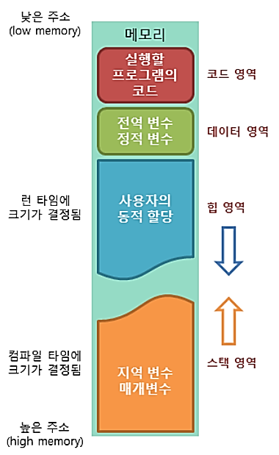
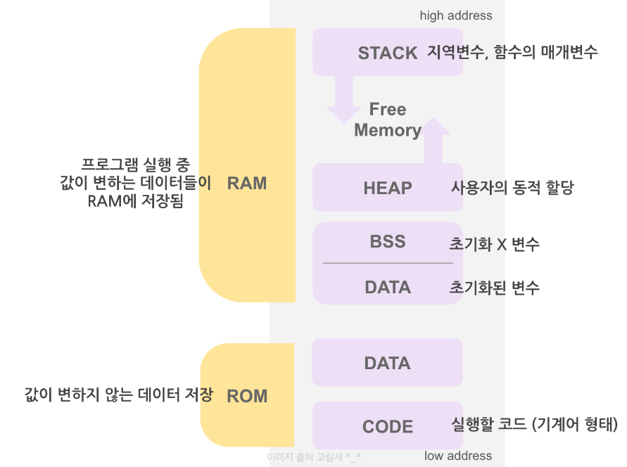
Memory Structure – 1
코드(code) 영역 - 실행할 프로그램의 코드 저장 영역 - CPU는 코드 영역에 저장된 명령어를 하나씩 가져가 처리 데이터(data) 영역 - 전역 변수, 정적(static) 변수 저장 - 프로그램 시작과 함께 할당, 프로그램 종료 시 소멸 스택(stack) 영역 - 지역 변수, 매개변수 저장 영역 - 함수 호출과 함께 할당, 함수 호출 완료 시 소멸 - 스택 프레임 = 스택 영역에 저장되는 함수의 호출 정보 - 메모리의 높은 주소에서 낮은 주소의 방향으로 할당 힙(heap) 영역 - 사용자에 의해 메모리 공간이 동적으로 할당되고 해제 - 메모리의 낮은 주소에서 높은 주소의 방향으로 할당

Slide 6
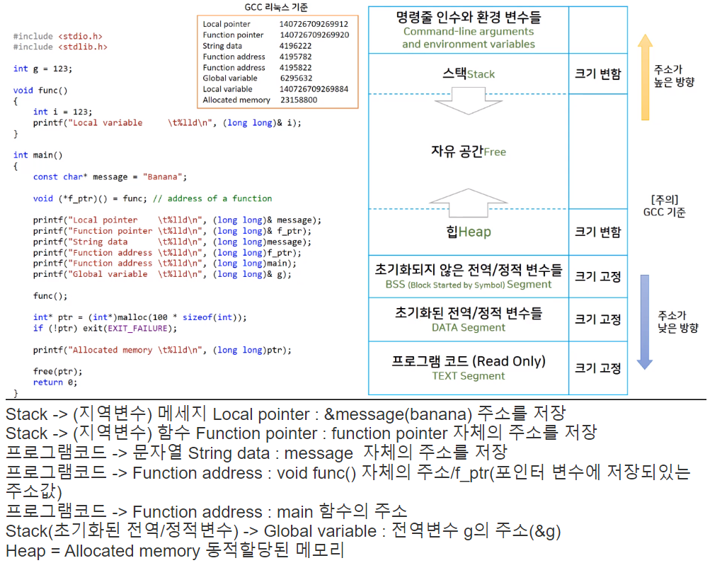
Memory Structure – 2

Slide 7
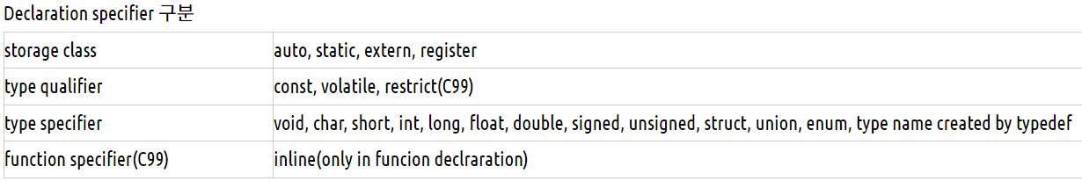
Declaration Syntax – Storage Class (1)
- 형태 declarations-specifiers declarators ; - Storage class는 변수 및 더 작은 범위의 함수와 매개 변수에 대해 지정 - Property → Storage duration: 변수를 위한 메모리가 설정되고 해제되는 시점 - Automatic storage duration: storage는 block이 실행되었을 때 할당, block이 종료될 때 해제 - Static storage duration: 프로그램이 실행되는 동안 특정 storage location에 있고, 값을 무기한으로 저장 → Scope: 변수가 참조될 수 있는 범위 - Block scope: 변수 선언 시점부터 변수가 속한 block이 종료되는 지점까지 visible - File scope: 변수의 선언 시점부터 파일이 끝나는 곳까지 visible → Linkage: 프로그램의 다른 부분들과 공유될 수 있는 범위 - External linkage: 변수가 프로그램 내의 여러 개의 파일(아마도 전부)에서 공유될 수 있다. - Internal linkage: 변수가 하나의 파일로 제한, 파일 안에 있는 함수들 사이에서는 공유 가능 - No linkage: 변수가 하나의 함수 내에만 속하며 공유 불가 - Ex) int i; // static storage duration, file scope, external linkage void f(void) { int j; // automatic storage duration, block scope, no linkage }

Slide 8
Declaration Syntax – Storage Class (2)
The register Storage Class - 변수 선언 시, 변수를 register에 저장하도록 compiler에 요청 - register 변수는 주소가 없어 & 연산자 사용 불가(포인터 변수와 함께 사용 가능, register int* a = &i;) The Storage Class of a Function - Storage class를 지정하지 않으면, 기본값으로 external linkage - extern : 함수가 external linkage (초기화 0) - static : 함수가 internal linkage (초기화 0) static variable은 상수 리터럴을 통해서만 초기화 가능, 구조체에서 사용 X - 함수를 static으로 선언해도 함수 포인터를 통한 간접적인 호출은 가능 - 다른 파일에서 사용되지 않을 모든 함수 선언 앞에 static을 붙이는 것 → 더 쉬운 유지보수(다른 파일에서 보이지 않는다는 것 보장) → 다른 파일에 있는 이름들이 충돌하는 상황(name space pollution) 감소 - parameter 지정 가능 storage class = register - Ex) int a; extern int b; static int c; void f(int d, register int e) { auto int g; int h; static int i; extern int j; register int k; }
Name | Storage Duration | Scope | Linkage
a | static | File | external
b | static | file | ? (external)
c | static | file | internal
d | automatic | block | none
e | automatic | block | none
g | automatic | block | none
h | automatic | block | none
i | static | block | none
j | static | block | ? (external)
k | automatic | block | none

Slide 9
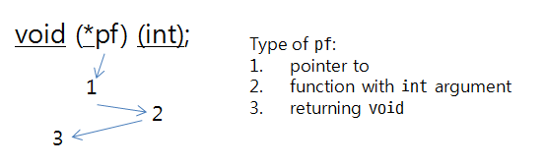
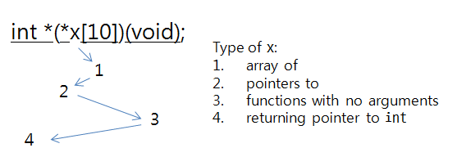
Declaration Syntax – Declarator
- 해독 방법 → 항상 안에서 바깥으로 해독 → [], ()가 *보다 우선 Using Type Definitions to Simplify Declarations - Ex) int *(*x[10])(void); typedef int *Fcn(void); // int 리턴 함수 포인터 typedef Fcn *Fcn_ptr; // 함수 포인터의 포인터 typedef Fcn_ptr Fcn_ptr_array[10];// 포인터 타입 배열 Fcn_ptr_array x;

Slide 10
Declaration Syntax – Function Specifier (C99)
- 함수를 inline으로 선언해도 컴파일러가 그 함수를 "inline"하도록 강제하는 것은 아니고 요청 - Ex) inline double average(double a, double b) { return (a + b) / 2; } → 다른 파일에서 average 호출 시, 에러 발생(external linkage이지만, average의 정의는inline definition) → 해결방법 1. 함수 정의 시, static keyword 추가(호출 제한) static inline double average(double a, double b) {…} 2. average에 대한 external definition 제공(호출 허용) #ifndef AVERAGE_H #define AVERAGE_H inline double average(double a, double b) {...} #endif #include "average.h" extern double average(double a, double b); Restrictions on Inline Functions - inline function with external linkage의 제한: → 함수는 수정 가능한 static variable을 정의할 수 없음 → 함수는 internal linkage를 갖는 변수의 참조를 포함할 수 없음

Slide 11
Standard Input Function
문자 입력함수 1. getchar() - int getchar(void); - stdio.h에 존재 - enter값도 \n값으로 버퍼에 저장(enter가 입력될 때까지 버퍼에 저장) - 한 숫자만 받음 - fflush(stdin) 필요 2. getche() - conio.h에 존재 - int getche(void); - enter 를 받지않고 바로 출력 - 버퍼를 사용하지 않아 getchar()보다 빠름 - 입력 문자 보임 3. getch() - conio.h에 존재 - int getch(); - 입력 버퍼 사용 X - 입력 문자 보이지 않음 - enter를 받지 않고 바로 반환 반복문으로 입력을 받다가 엔터가 들어오면 종료하는 조건일 경우 ​ while( (input =getchar()) != '\n') while( (input =getche()) != '\r') while( (input =getch()) != ‘\r’) 4. getc() - 작성필요 int getc(FILE *stream); getc(stdin) ⬅➔ getchar()
문자열 입력함수 1. gets() - stdio.h 에 존재 - enter: 입력 종료 (enter값을 null값으로 변환하여 문자 끝에 저장, 버퍼 포인터를 enter 뒤로 이동) - char* 사용 불가( 크기가 정해진 배열만 가능) - fflush(stdin) 필요 2. scanf() - stdio.h에 존재 - enter: (숫자, 문자열) 입력종료, (문자) 입력 종료 + \n - space는 구분자 처리 - 버퍼 포인터를 enter 뒤로 이동시키지 않으므로 주의 3. Fgets() - gets 대신 많이 사용
int fgetc(FILE *stream);
int getc(FILE *stream);
int getchar(void);
int ungetc(int c, FILE *stream);
getc와 fgetc의 차이는 putc와 fputc의 차이와 유사하다. getc는 보통 매크로로 구현되어 있다(함수로도 구현되어 있다). fgetc는 항상 함수로만 구현되어 있다. getchar도 보통 매크로로 구현되어 있다.
#define getchar() getc(stdin)
보통은 getc를 fgetc보다 선호한다. 하지만 getc가
fgetc, getc, getchar 함수도 에러가 발생했을 때 똑같은 행동을 한다. 파일의 끝이 되면, 스트림의 end-of-file indicator를 set하고 EOF를 리턴한다. 만약 읽기 에러가 발생한 경우, 스트림의 error indicator를 set하고 EOF를 리턴한다. 둘 중 어떤 문제가 발생했는지 알기 위해, feof와 ferror를 호출해야 한다.
fgetc, getc, getchar의 가장 흔한 사용법은 파일에서 end-of-file이 나타날 때까지 문자를 한개씩 읽는 것이다. 다음 while loop가 그런 목적을 위해 사용된다.
Scansets - Ex) void main(void) { char str[128]; printf("Enter a string: "); scanf("%[A-Z]s", str); printf("You entered: %s\n", str); } → Enter a string: GEEKs_for_geeks You entered: GEEK
- Ex) void main(void) { char str[128]; printf("Enter a string: "); scanf("%[^o]s", str); printf("You entered: %s\n", str); } → Enter a string: http://geeks for geeks You entered: http://geeks f
while ((ch = getc(fp)) != EOF) {
...
}
fgetc, getc, getchar의 리턴 값을 언제나 char 변수가 아닌 int 형식 변수에 저장해야 한다. char 변수에 EOF를 테스트하는 것은 틀린 결과를 낳을 수 있다.
ungetc 함수는 스트림에서 읽은 문자를 되돌리고 스트림의 end-of-file indicator를 clear한다. 이것은 우리가 입력 도중 "미리보기" 문자를 필요로 할 때 유용하다. 예를 들어, 연속된 숫자를 읽기 위해, 첫번째 nondigit에서 멈추려면 다음과 같이 쓴다.
while (isdigit(ch = getc(fp))) {
...
}
ungetc(ch, fp); /* pushes back last character read */
읽기 작업을 방해하지 않으면서 ungetc를 연속 호출해서 되돌릴 수 있는 문자의 갯수는 implementation과 스트림의 종류에 따라 다르다. 첫번째로 호출한 ungetc만 성공이 보장된다. file-positioning function(fseek, fsetpos, rewind) 호출시 pushed-back character를 잃어버린다.
char *fgets(char * restrict s, int n,
FILE * restrict stream);
char *gets(char *s);
gets 함수는 13.3에서 다룬 바 있다. stdin으로부터 한 줄의 라인을 읽는다.
gets(str); /* reads a line from stdin */
gets는 문자들을 하나씩, 개행 문자를 읽을 때까지 읽어서, str이 가리키는 배열에 저장한다. 개행 문자는 버려진다.
fgets 함수는 gets의 일반적인 버전으로 어떤 스트림에서든 읽을 수 있다. 또한 fgets는 gets보다 더 안전한데, 읽어들일 문자의 개수를 제한하기 때문이다. str이 문자의 배열이라 가정할 때 다음과 같이 fgets를 사용할 수 있다.
fgets(str, sizeof(str), fp); /* reads a line from fp */
fgets는 첫번째 개행문자를 읽거나 sizeof(str) - 1개의 문자를 읽으면(둘 중 한 조건을 만족하면) 문자 읽기를 멈춘다. 개행문자를 읽으면, fgets는 그것을 다른 문자들과 같이 저장한다. 따라서 gets는 개행문자를 절대 저장하지 않고, fgets는 somtimes does.)
gets와 fgets 함수는 에러가 발생하거나 문자를 저장하기 전 입력 스트림의 끝에 도달했을 때 null 포인터를 리턴한다. (이 때는 feof와 ferror 함수를 호출해 어떤 상황이 발생했는지를 판별할 수 있다) 다른 경우에는 두 함수는 두 함수 입력을 저장한 배열을 가리키는 첫번째 인자를 리턴한다. 두 함수 모두 문자열 끝에 null character를 추가한다.
이제 fgets를 알았기 때문에, 항상 언제나 gets보다 fgets를 사용하는 것이 좋다. gets의 경우, 항상 저장되는 배열의 범위를 넘을 수 있는 위험성이 존재하기 때문에, 읽히는 문자열이 배열의 크기를 초과하지 않는다는 것이 보장될 때에만 안전하다. 만약 그러한 보장이 없을 때에는 fgets를 사용하는 것이 훨씬 안전하다.

Slide 12
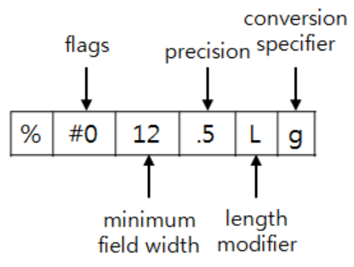
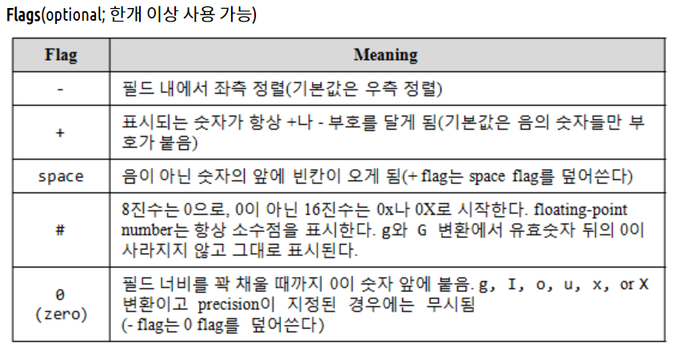
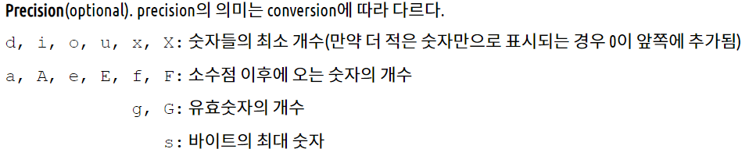
Standard Output Function
■ Standard output function in C language
putc와 fputc는 동일한 작업을 하지만, putc는 보통 매크로로 구현되어 있다(함수로도 구현되어 있다). fputc는 오직 함수로만 구현되어 있다. 따라서 putc가 fputc보다 빠르고 더 선호된다.
putchar 자체가, 보통 putc를 이용한 매크로로 정의되기도 한다.
#define putchar(c) putc((c), stdout)
C 표준에서는 putc 매크로가 stream 인자를 두 번 이상 측정하는 것을 허용하고 있다. 하지만 fputc에서는 그렇지 않다. putc는 더 빠르지만, fputc는 매크로가 가지고 있는 잠재적인 문제점으로부터 자유롭다.
%4d , 123 --> _123 %4d, 12345 --> 12345 (그대로 표시된다) %-4d , 123 --> 123_ (m이 음수이면 좌측 정렬된다) minimum field width와 precision에 * 문자를 사용하고 다음 인자로 숫자를 지정할 수 있기 때문에, 다음 문장들은 모두 동일한 출력을 생산한다. printf("%6.4d", i); printf("%*.4d", 6, i); printf("%6.*d", 4, i); printf("%*.*d", 6, 4, i); %n 변환은 ...printf의 호출로 얼마나 많은 문자가 쓰였는지 알아내는 데 사용된다. printf("%d%n\n", 123, &len); printf가 %n 이전까지 3개의 문자(123)을 쓰게 되므로, len의 값은 3이 된다.
int fputc(int c, FILE *stream); int putc(int c, FILE *stream); int putchar(int c); - 문자 출력(stdio.h) Puts() - 배열에 저장된 문자열 출력(stdio.h) Putch() - conio.h에 존재 - 현재 커서 위치에 단일 문자 출력
int fputs(const char * restrict s,
FILE * restrict stream);
int puts(const char *s);
puts 함수는 13.3에서 다룬 바 있다. string of characters를 stdout에 쓴다.
puts("Hi, there!"); /* writes to stdout */
문자열의 문자들을 쓴 이후, puts는 언제나 개행 문자를 더한다.
fputs는 puts의 더 일반적인 버전이다. 두번째 인자는 output을 어떤 스트림에 쓸 지를 지정한다.
fputs("Hi, there!", fp); /* writes to fp */
puts와 달리, fputs 함수는 문자열의 끝에 추가로 개행문자를 더하지 않는다.
두 함수 모두 에러 발생시에는 EOF를, 다른 경우에는 음이 아닌 정수를 리턴한다.

Slide 13
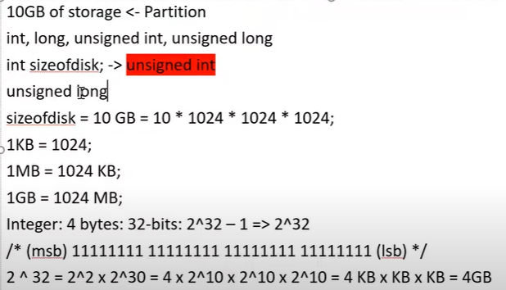
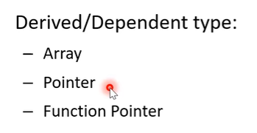
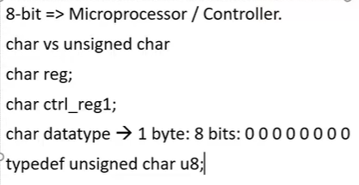
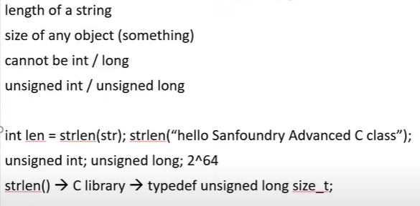
Data type - Size
■ Data type
Data type = 특정 메모리 주소에 저장하는 데이터 유형에 대한 정보 3가지 type = 원시 타입, 사용자 정의, 파생 또는 종속 타입
■ Data size & Data type declaration
- sizeof = 컴파일 시간 연산자 = 컴파일 동안만 평가, 런타임 동안 평가x 키워드 자체의 크기가 컴파일된 코드에 없기 때문에 ex) int a, b=1, c=1; a = sizeof( c=++b +1); ➔ a=4, b=1, c= 1 - obj 파일은 링커에 의해 연결되고, 바이너리 실행 코드는 생성됨
하드디스크(10gb) 파티션 크기에 적합한 데이터 타입 = unsigned long 8비트 마이크로프로세서나 마이크로컨트롤러 = unsigned char string strlen = unsigned long

Slide 14
Constant
■ Constant
1. 리터럴 상수 - 1, 2, 3, a, b, c와 같은 읽은 그대로의 의미가 있는 상수 - ① 정수형 상수 : 소수점이 포함되지 않은 상수 10진수 상수 : 10, 20, 30 16진수 상수 : 0x10, 0x20, 0x30 8진수 상수 : 010, 020, 030 출력 서식 문자 : %d, %x, %o - ② 실수형 상수 : 소수점이 포함된 상수 출력 서식 문자 : %f, %lf - ③ 문자 상수 : 작은 따옴표(' ')로 묶인 문자 하나 ex) A, B, a, b, &, *, +, - 와 같은 영문자, 숫자, 특수 기호 문자 출력 서식 문자 : %c ④ 문자열 상수 : 큰 따옴표(" ")로 묶은 하나 이상의 문자로 구성된 문자열. 문자열 상수 마지막에 문자열의 끝을 알리는 종료 문자 \0을 자동으로 추가(NULL 문자) 출력 서식 문자 : %s 2. 심볼릭 상수 - 상수를 기호화하여 의미있는 이름으로 지어서 쓰는 상수 - ① const 키워드

Slide 15
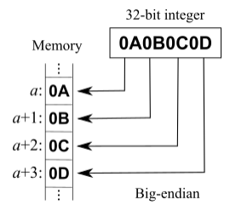
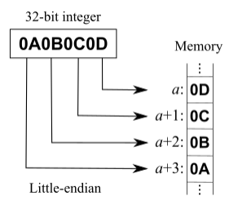
Endianness
■ Endian
엔디언(Endianness) = 1차원 공간에 여러 개의 연속된 대상을 배열하는 방법
예시
void show_mem_rep(char *start, int n){ for (int i = 0; i < n; i++) printf(" %.2x", start[i]); printf("\n"); } int main(){ int i = 0x01234567; show_mem_rep((char *)&i, sizeof(i)); getchar(); return 0; }
예시
int main() { unsigned int i = 1; char *c = (char*)&i; if (*c) cout<<"Little endian"; else cout<<"Big endian"; return 0; }
Arm processor PowerPC architecture Network
X86 architecture Intel format Desktop PC
- 장점: 디버그 편함 (사람의 읽고 쓰는 방법과 동일)
- 장점: 하위 바이트들만 사용할 때 별도의 계산이 필요없음 (첫번째 값만 받아오면 되고, 계산을 하위 바이트부터 하기 때문에)

Slide 16
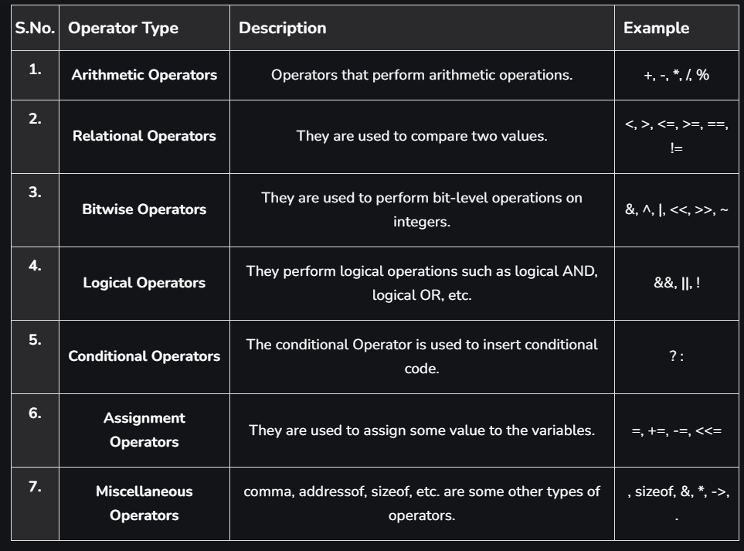
Operator Type

Slide 17
Operator Precedence - Details
Precedence | Operator | Description | Associativity
1 | () | Parentheses(function call) | →
 | [] | Brackets(array) | →
 | . | Member selection via obj name | →
 | -> | Member selection via a pointer | →
 | a++, a-- | Postfix inc/dec | →
2 | ++a, --a | Prefix inc/dec | ←
 | +, - | Unary +,-(positive, negative No.) | ←
 | !, ~ | Logical/Bitwise | ←
 | (type) | Type casting | ←
 | * | Dereference | ←
 | & | Address | ←
 | Sizeof | size in bytes of () | ←
3 | *, /, % | Multiple/Division/Modulus | →
4 | +, - | Addition/Substraction | →
5 | <<, >> | Bitwise shift | →
Precedence | Operator | Description | Associativity
6 | <, <= | Relational | →
 | >, >= | Relational | →
7 | ==, != | Relational | →
8 | & | Bitwise AND | →
9 | ^ | Bitwise XOR | →
10 | | | Bitwise OR | →
11 | && | Logical AND | →
12 | || | Logical OR | →
13 | ?: | Ternary conditional | ←
14 | = | Assignment | ←
 | +=, -= | Add/Sub Assignment | ←
 | *=, /= | Mult/Div Assignment | ←
 | %=, &= | Modul/Bitwise AND Assignment | ←
 | ^=, |= | Bitwise XOR/OR Assignment | ←
 | <<=, >>= | Bitwise shift Assignment | ←
15 | , | Expression separator | →
콤마 연산자 - 두 개의 표현식을 하나로 줄일 때 주로 사용 - Ex) ie = ( ia, (ib, ic) ); // ie = ic

Slide 18
Sequence Point
Sequencing -모든 연산에 의한 결과가 완료되는 지점 - 규칙 → 이전 시퀀스 포인트와 다음 시퀀스 포인트 사이에서 객체(변수 등)는 표현식 평가에 의해 최대 한 번 수정 가능 ➔ i++ * ++I (2번 일어나서 Undefine behavior) → 수정하기의 이전 값의 액세스는 새로이 저장할 값을 결정하기 위해서만 발생 ➔ arr[i] = i++ (연산 이후 값이 들어가는 지 몰라 Undefine behavior) - Sequence point && , || , ?: , comma(,) , full expression(if, for, while, switch, return) , semicolon(;)
#include <stdio.h> int f1() { printf ("Geeks"); return 1;} int f2() { printf ("forGeeks"); return 1;} void main() { int p = f1() + f2(); } int x = 20; int f1() { x = x+10; return x;} int f2() { x = x-5; return x;} void main() { int p = f1() + f2(); printf ("p = %d", p); } void main() { int i = 8; int p = i++*i++; printf("%d\n", p); }
#include <stdio.h> int f1() { printf ("Geeks"); return 1;} int f2() { printf ("forGeeks"); return 1;} void main() { // Since && defines a sequence point after first operand, it is guaranteed that f1() is completed first. int p = f1() && f2(); } int x = 20; int f1() { x = x+10; return x;} int f2() { x = x-5; return x;} void main() { // Since comma operator defines a sequence point after first operand, it is guaranteed that f1() is completed first. int p = (f1(), f2()); } void main() { // Since ? operator defines a sequence point after first operand, it is guaranteed that f1() is completed first. int p = f1()? f2(): 3; }

Slide 19
Struct (1)
struct { int number; char name[NAME_LEN+1]; int on_hand; } part1 = {528, "Disk drive", 10}, part2 = {914, "Printer cable", 5}; - struct 내 변수를 초기화 할 수 없음(초기화는 struct tag_name variable_name 를 선언하고 variable_name. 변수 = 값 으로 가능) Designator - 마침표와 멤버 이름이 결합된 것 (배열의 원소를 지정하는 designator와 형태가 다름) - 장점: 읽기 용이, 변경 용이, 구조체 선언시와 순서 무관, 모든 값 앞에 designator가 오지 않아도 됨 Designated Initializers(C99) {528, "Disk drive", 10} ⬅➔ {.number = 528, .name = "Disk drive", .on_hand = 10} - 구조체 변수 사용 = 구조체이름.멤버이름 printf("Part number: %d\n", part1.number); printf("Part name: %s\n", part1.name); printf("Quantity on hand: %d\n", part1.on_hand); - 구조체의 멤버 = lvalue (Assignment의 왼쪽에 올 수 있고 increment, decrement operato를 사용할 수 있음) - 멤버의 이름 앞에 오는 구둣점(.)은 postfix ++, -- 연산자와 우선순위가 같음 - = 연산자는 compatible type인 구조체들 사이에서만 사용 가능 (동시에 두 구조체는 호환 가능하고, "structure tag"를 이용해 선언되었거나, 같은 타입 이름을 가진 구조체들도 호환 가능) - Ex) struct { int a[10]; } a1, a2; a1 = a2; // legal, seince a1 and a2 are structures

Slide 20
Struct (2)
Naming structure types - "structure tag" 선언 / typedef으로 타입의 이름을 정의 Declaring a Structure Tag - structure tag = 특정한 종류의 구조체를 식별하기 위한 이름 - Ex) struct part { // part = structure tag int number; char name[NAME_LEN+1]; int on_hand; }; Defining a Structure Type - Typedef를 써서 genuine type name 정의 - 구조체가 linked list 안에서 쓰이기 위해서는 structure tag 방식으로 선언 - Ex) typedef struct { int number; char name[NAME_LEN+1]; int on_hand; } Part; Compound Literals(C99) 1. 함수에 전달될 구조체를 만들기 - print_part((struct part) {528, "Disk drive", 10}); 2. 변수로 할당 part1 = (struct part) {528, "Disk drive", 10};
Arrays of Structures - Ex) struct part inventory[100]; print_part(inventory[i]) inventory[i].number = 883; // i번째 부품의 번호를 수정 inventory[i].name = '\0'; // i번째 부품의 이름을 empty 로 수정 Initializing an Array of Structures struct dialing_code { char *country; int code; }; const struct dialing_code country_codes[] = {{"Argentina", 54}, {"Bangladesh", 880}, {"Brazil", 55}, {"Egypt", 20}}; - (C99) 한 아이템에 대해 두개 이상의 designator를 사용 가능 - Ex) Part inventory[100] = { [0].number = 528,[0].on_hand =10, [0].name[0] = 'b' };

Slide 21
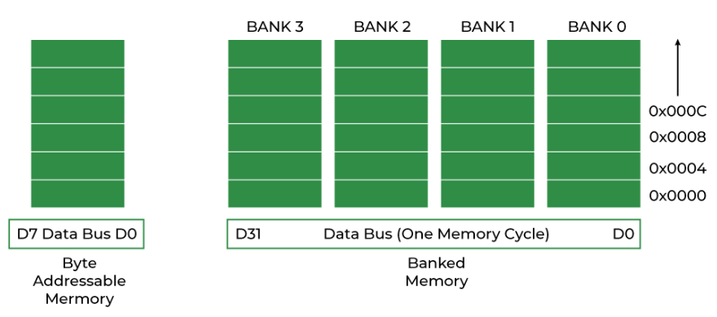
Struct (3)
Structure Padding - 메모리의 데이터 멤버를 자연스럽게 정렬하기 위해 구조에 여러 개의 빈 바이트를 추가하는 개념 - 구조의 다양한 데이터 멤버를 검색하기 위해 CPU 읽기 주기를 최소화하기 위해 수행 Structure Packing - 빈 바이트를 제거하여 구조를 단단히 묶어야 하는 상황 → #pragma pack(1) → __attribute((packed))__ - Ex) #include <stdio.h> // structure with padding struct str1 { char c; int i; }; struct str2 { char c; int i; } __attribute((packed)) __; // using structure packing void main() { printf("Size of str1: %d\n", sizeof(struct str1)); printf("Size of str2: %d\n", sizeof(struct str2)); } → Size of str1: 8 → Size of str2: 5
- 구조체 멤버 변수 선언 시, Padding에 의한 메모리 크기를 줄이기 위해서, 메모리 적재 크기가 큰 순서로 선언해야 함 - Packing을 하면 논리적으로 계산되는 크기만큼 메모리에 적재

Slide 22
Struct (4)
■ Applied Padding
■ Applied Packing
#include <stdio.h> typedef struct structa_tag { char c; short int s; } structa_t; typedef struct structb_tag { short int s; char c; int i; } structb_t; typedef struct structc_tag { char c; double d; int s; } structc_t; typedef struct structd_tag { double d; int s; char c; } structd_t; int main() { printf("sizeof(structa_t) = %lu\n", sizeof(structa_t)); printf("sizeof(structb_t) = %lu\n", sizeof(structb_t)); printf("sizeof(structc_t) = %lu\n", sizeof(structc_t)); printf("sizeof(structd_t) = %lu\n", sizeof(structd_t)); }
sizeof(structa_t) = 4 sizeof(structb_t) = 8 sizeof(structc_t) = 24 sizeof(structd_t) = 16
#include <stdio.h> #pragma pack(1) typedef struct structa_tag { char c; short int s; } structa_t; typedef struct structb_tag { short int s; char c; int i; } structb_t; typedef struct structc_tag { char c; double d; int s; } structc_t; typedef struct structd_tag { double d; int s; char c; } structd_t; void main() { printf("sizeof(structa_t) = %lu\n", sizeof(structa_t)); printf("sizeof(structb_t) = %lu\n", sizeof(structb_t)); printf("sizeof(structc_t) = %lu\n", sizeof(structc_t)); printf("sizeof(structd_t) = %lu\n", sizeof(structd_t)); }
sizeof(structa_t) = 3 sizeof(structb_t) = 7 sizeof(structc_t) = 13 sizeof(structd_t) = 13

Slide 23
Struct – Bitfield
- 정수형 데이터를 bit 단위로 나눠 사용할 수 있는 기능 (Bit로 폭 측정, 명시적으로 선언) - 배열 X, 주소 연산자 X - 이름이 없는 비트 필드는 패딩(padding) - 이름없는 비트필드 길이 0인 경우, 다음 비트필드를 다른 저장 단위에 저장하라는 의미 ➔ struct s { unsigned int a: 4; unsigned int : 0; /* 0-length bit-field */ unsigned int b: 8; } storage unit의 크기가 16비트인 경우, a를 위해 4비트를 할당하고, 12비트를 넘기고, b를 위해 8비트를 할당 - 형식 type_specifier declaration : contant_expression - 예시 struct bitfield{ unsigned char f1:1, res1:1, f2:2, res2:1, f3:3, } - 먼저 선언한 변수가 하위 bit - 전체 bit 수 > 선언 bit 수 일 때, data type 크기만큼 증가 - 사용 → 메모리 공간 제한이 있을 때 데이터 패키징에 유용)

Slide 24
Struct – Flexible Array Member
Flexible Array Member (C99) - 동적 크기 배열을 포함하는 구조체를 정의할 때 사용 - 배열의 길이는 구조체를 저장할 메모리가 할당되기 전까지 결정 X - sizeof 연산자는 구조체의 크기를 계산할 때 배열을 무시 - 규칙 → flexible array member는 구조체의 가장 마지막 멤버 → 반드시 하나 이상의 다른 멤버 존재 → 구조체 복사 시, 배열을 제외한 다른 멤버만 복사 - 형태 struct vstring { int len; char chars[]; /* flexible array member - C99 only */ }; struct vstring *str = malloc(sizeof(struct vstring) + n); str->len = n; - Flexible Array Members 이전 사용 방법 → chars의 길이를 1(a dummy value)로 선언하고) 각각의 문자열을 동적 할당 struct vstring { int len; char chars[1]; }; ... struct vstring *str = malloc(sizeof(struct vstring) + n - 1); str->len = n;
- Ex) #include <stdio.h> #include <stdlib.h> #include <string.h> struct vstring { int len; char chars[]; }; int main(void) { int n; printf("Enter n: "); scanf("%d", &n); struct vstring *str = malloc(sizeof(struct vstring) + n); str->len = n; strncpy(str->chars, "original message", n-1); str->chars[n-1] = 0; // Assign null character struct vstring *copy_dest = malloc(sizeof(struct vstring) + n); *copy_dest = *str; //n-byte 할당 없으면 Segmentation error 발생 printf("원본 len: %d chars: %s\n", str->len, str->chars); printf("복사본 len: %d chars: %s\n", copy_dest->len, copy_dest->chars); } - Flexible array members를 포함하는 구조체는 incomplete type - Incomplete type은 메모리 크기 정보 결여 (다른 구조체의 멤버 불가능) (배열의 원소 불가능 → 구조체의 포인터를 원소로 가능)

Slide 25

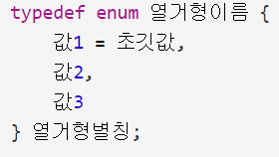
Union / Enum
Union = struct와 유사 (가장 큰 자료형 크기가 union 크기, struct는 가장 큰 자료형 크기 * 변수 개수) (struct 대신 union으로 대체 설계 불가) 사용처 → protocol, CPU register → Device driver → Product revision/version → Linux kernel → Multiplexing 예시(통신 프로토콜 1개만 사용하기) union { struct 2g v2; struct 3g v3; struct 4g v5; struct 5g v5; } Adding a "Tag Field" to a Union - Union의 어떤 멤버가 마지막으로 바뀌었고, 유의마한 값을 지니고 있는지 구별할 방법 - 구조체 안에 “Tag field” 또는 “Discriminant" 와 함께 공용체를 집어넣는 방법 - Ex) #define INT_KIND 0 #define DOUBLE_KIND 1 typedef struct { int kind; /* tag field */ union { int i; double d; } u; } Number;
Enum - 이름있는 integer 상수 - 레지스터 이름에 대한 번호, 상태 등 변수 정의할 때 사용(가독성 좋음) - Ex) enum {CLUBS, DIAMONDS, HEARTS, SPADES} s1, s2; // tag 이용 enum suit {CLUBS, DIAMONDS, HEARTS, SPADES}; enum suit s1, s2; // typedef 이용 typedef enum {CLUBS, DIAMONDS, HEARTS, SPADES} Suit; Suit s1, s2;

Slide 26
Preprocessor
■ Preprocessor
- #(해시) 사용 - #define directive 형태 - 주석을 single space character으로 대체 - Macro definition, File inclusion, Conditional compilation 으로 구분 Macro definition #define directive는 매크로를 정의한다. #undef directive는 정의된 매크로를 제거한다. #define identifier replacement-list 형식 Simple macro, Parameterized Macros(function-like macro) File inclusion - #include directive는 특정한 파일의 내용을 프로그램에 포함 - <>는 Standard header file, “”는 User defined header file Conditional compilation #if, #ifdef, #ifndef, #elif, #else, #endif directive는 PP에서 테스트하는 조건문의 결과에 따라, block of text를 프로그램에 포함시키거나 또는 포함시키지 않는다. 공백이나 horizontal tab이 얼마든지 올 수 있다. directive는 프로그램 어디에나 올 수 있다.
Source code
(.c)
C program
Pre-processor
Expanded code(.i)
Compiler
Object code(.obj)
Linker
Executable code
(.exe)

Slide 27
Preprocessor – Macro Definitions (1)
Macro definition - #define identifier replacement-list 형식 - #define directive = 매크로 정의 - #undef directive = 정의된 매크로 제거 / 새롭게 정의 - 여러 줄을 작성할 때, 명령문은 \로 끝남 - Properties → 모든 macro name이 제거될 때까지 replacement list를 계속 rescan → scope은 정의된 시점부터 파일의 끝 → Replacement list에 operator가 있으면, 항상 괄호 사용 → Macro에 parameter가 있다면, 항상 괄호 사용 Ex) #define TWO_PI 2*3.14159 // replacement list에 괄호가 없음 cnv_factor = 360/TWO_PI; cnv_factor = 360/2*3.14159; // 실제 결과 cnv_factor = 360/(2*3.14159); // 원하는 결과 #define scale(x) (x*10) // parameter에 괄호가 없음 j = SCALE(i+1); j = (i+1*10); // 실제 결과 j = (i+1)*10; // 원하는 결과
- Simple macro → Ex) #define TRUE 1 - Parameterized Macros(= Function-like macro) → 장점: 함수 호출이 없어 부하가 덜함 Context 저장, 인자 복사 등 부하가 없음 ➔ 최근 Macro 대신 Inline 함수 사용 Macro의 parameter는 특정 type이 없음(Generic) → 단점: Compiled code 길이 증가 Argument type check 불가 포인터가 macro를 가리킬 수 없음(함수는 가능) 연산을 더 하거나 원치 않는 결과 발생 가능 - # operator → Argument를 string literal로 변환 Ex) #define PRINT_INT(n) printf(#n " = %d\n", n) PRINT_INT(i/j); printf("i/j" " = %d\n", i/j); // Using # operator printf("i/j = %d\n", i/j); // 위의 구문과 결과 동일 - ## operator(= token pasting) → 두개의 토큰을 붙여서 하나의 토큰으로 만듦 → 피연산자 중 하나가 macro parameter일 때, parameter에 해당하는 부분 먼저 바뀜 Ex) #define MK_ID(n) i##n int MK_ID(1), MK_ID(2), MK_ID(3); //먼저 n이 1, 2, 3으로 대체된 후에 i와 결합 int i1, i2, i3; // 위의 구문과 동일 Ex) #define GENERIC_MAX(type) \ type type##_max(type x, type y) \ { \ return x > y ? x : y; \ }

Slide 28
Preprocessor – Macro Definitions (2)
#include <stdio.h> float div(float, float); #define div(x, y) x / y void main() { printf("%0.2f", div(10.0, 5.0)); printf("\n%0.2f", div(10.0, 5.0)); } float div(float x, float y) { return y / x; } Result: 2.00 0.50 ➔ macro가 function보다 먼저 실행
Creating Longer Macros - 콤마 연산자를 사용해 replacement list에 expression을 연속으로 넣어 매크로 생성 Ex) #define ECHO(s) (gets(s), puts(s)) Ex) #define ECHO(s) \ do { \ gets(s); \ puts(s); \ } while(0) \ ECHO(str); /* becomes do { gets(str); puts(str); } while (0); ➔ 매크로 정의 시, while(0) 뒤에 세미콜론이 붙지 않음
#include <stdio.h> typedef char* ptr; #define PTR char* int main() { ptr a, b, c; PTR x, y, z; printf("sizeof a:%zu\n" ,sizeof(a) ); printf("sizeof b:%zu\n" ,sizeof(b) ); printf("sizeof c:%zu\n" ,sizeof(c) ); printf("sizeof x:%zu\n" ,sizeof(x) ); printf("sizeof y:%zu\n" ,sizeof(y) ); printf("sizeof z:%zu\n" ,sizeof(z) ); return 0; } → Result: a, b, c, x 크기:8 y, z 크기:1
#define vs typedef
Predefined Macros - 미리 정의된 매크로로, 컴파일에 대한 정보 또는 컴파일러에 대한 정보 제공 - 예시 #define CHECK_ZERO(divisor) \ if (divisior == 0) \ printf(＂*** Atempt to divide by zero on line %d ＂ \ ＂of file %s ***\n＂, __LINE__, __FILE__) // CHECK_ZERO 매크로를 나눗셈 전에 넣어줌 CHECK_ZERO(j); k = i / j; ➔ 결과: *** Attempt to divide by zero on line 9 of file foo.c ***
Typedef은 compiler에 의해 수행 #define은 전처리기에 의해 수행
__LINE__ | Line number of file being compiled
__FILE__ | Name of file being compiled
__DATE__ | Date of compilation (in the form "Mmm dd yyyy")
__TIME__ | Time of compilation (in the form "hh:mm:ss")
__STDC__ | 1 if the compiler conforms to the C standard(C89 or C99)

Slide 29
Preprocessor – Macro Definitions (3)
Empty Macro Arguments - C99에선 매크로의 Argument가 비어도 됨 - 콤마의 개수는 Argument를 넣어 호출할 때와 같게 함 - Argument를 빈칸으로 두면, 대응하는 parameter에는 아무것도 들어가지 않음 - Ex) #define ADD(x, y) (x+y) i = ADD(,k); i = (+k); //위의 구문과 동일 - 빈 argument 앞에 #연산자가 오면, ＂＂ 비어있는 문자열 - Ex) #define MK_STR(x) #x char empty_string[] = MK_STR(); char empty_string[] = ""; //위의 구문과 동일 - ##연산자의 피연산자 중 하나가 비어있는 경우, 보이지 않는 "placemarker" 토큰이 그 자리를 대체 (연산 결과 = 비어있지 않은 다른 피연산자가 그대로 나옴) (두 개의 placemarker 끼리 연산 시, 결과는 placemarker 하나 - Ex) #define JOIN(x,y,z) x##y##z int JOIN(a,b,c), JOIN(a,b,), JOIN(a,,c), JOIN(,,c); int abc, ab, ac, c;
#define MACRO(num, str) do {\ printf("%d is %s number", num, str);\ printf("\n");\ } while(0) void main(void) { int num; printf("Enter a number: "); scanf("%d", &num); if (num & 1) MACRO(num, "Odd"); else MACRO(num, "Even"); }
#define MACRO(num, str) ({\ printf("%d is %s number", num, str);\ printf("\n");\ }) void main(void) { int num; printf("Enter a number: "); scanf("%d", &num); if (num & 1) MACRO(num, "Odd"); else MACRO(num, "Even"); }
괄호나 do-while()을 안 쓰면 Error (if문 다음 구문에서 ;가 오기 때문에)

Slide 30
Preprocessor – Macro Definitions (4)
Macros with a Variable Number of Arguments - C89에서 매크로의 argument 갯수는 고정 - C99에서 argument의 갯수가 무한대 가능 - 매크로가 가변 인자를 가져야 하는 주된 이유 ➔ printf처럼 가변 인자를 받는 함수에 인자를 전달하기 위해 - Ex) #define TEST(condition, ...) ((condition)? \ printf("Passed test: %s\n", #condition): \ printf(__VA_ARGS__)) Test(voltage <= max_voltage, "Voltage %d exceeds %d\n", voltage, max_voltage); → ... Token (ellipsis) = 매크로의 다른 매개변수 뒤 맨 마지막 __VA_ARGS__ = 가변 인자를 갖는 매크로에서만 replacement list에 들어가는 identifier(ellipsis에 대응하는 모든 인자들) (ellipsis에 대응하는 최소 하나의 인자(empty argument 포함)가 존재해야 함
#include <stdio.h> #define INFO 1 #define ERR 2 #define STD_OUT stdout #define STD_ERR stderr #define LOG_MSG(prio, stream, msg, ...) do {\ char *str;\ if (prio == INFO)\ str = "INFO";\ else if (prio == ERR)\ str = "ERR";\ fprintf(stream, "[%s] : %s : %d : "msg" \n", \ str, __FILE__, __LINE__, ##__VA_ARGS__);\ } while (0) void main(void) { char *s = "Hello"; LOG_MSG(ERR, STD_ERR, "Failed to open file"); LOG_MSG(INFO, STD_OUT, \ "%s Geeks for Geeks", s); LOG_MSG(INFO, STD_OUT, \ "%d + %d = %d", 10, 20, (10 + 20)); } Result: [ERR] : variable_length.c : 26 : Failed to open file [INFO] : variable_length.c : 27 : \ Hello Geeks for Geeks [INFO] : variable_length.c : 28 : 10 + 20 = 30
The __func__ Identifier(C99) - __func__ = PP와는 관계가 없지만, 다른 PP의 기능과 비슷하게 디버깅에 유용 - 모든 함수는 __func__ identifier에 접근 가능, 현재 실행되고 있는 함수의 이름이 들어있는 문자열 변수와 같음 - Ex) #define FUNCTION_CALLED() printf("%s called\n", __func__); #define FUNCTION_RETURNS() printf("%s returns\n", __func__); void f(void) { FUNCTION_CALLED(); /* displays "f called" */ ... FUNCTION_RETURNS(); /* displays "f returns" */ - __func__의 다른 용도로, 함수 a내에서 함수 b를 호출하면서 인자로 전달되면 함수 a의 이름을 전달해줌

Slide 31
Preprocessor – Conditional Compilation (1)
The #if and #endif Directives #define DEBUG 1 #if DEBUG printf("Value of i: %d\n", i); printf("Value of j: %d\n", j); #endif
The defined Operator - defined 연산자는 PP에서만 사용되고, identifier가 정의된 매크로라면 1을, 정의되지 않은 매크로라면 0을 생성 - defined 연산자는 매크로 이름이 정의되었는지 아닌지만을 확인 (매크로 이름에 값을 주지 않아도 됨) #if defined(DEBUG) … #endif #if defined DEBUG // 괄호를 사용하지 않아도 된다. #define DEBUG
The #ifdef and #ifnef Directives #ifdef identifier - #if와 사용법이 유사(조건이 매크로의 이름이 정의된 지 만을 확인) - #ifdef macro_name statement1; statement2; … ; #endif 구조 (macro_name이 정의되지 않으면 compile는 구문 skip) #ifdef identifier = #if defined(identifier) ➔ 의미 동일 #ifndef - #ifdef와 비슷, 매크로의 이름이 정의되지 않았는지를 테스트 #ifndef identifier = #if !defined(identifier)
The #elif and #else Directives - #if, #ifdef, #ifndef 는 평범한 if문처럼 nested 형태로 사용 가능 - #elif와 #else directiv도 사용 가능 #if expr1 Lines to be included if expr1 is nonzero #elif expr2 Lines to be included if expr1 is zero but expr2 is nonzero #else Lines to be included otherwise #endif - #if 대신 #ifdef, #ifndef가 와도 됨 - #elif는 여러 개가 올 수 있으나, #else는 #if와 #endif 사이에 단 하나만 올 수 있음
if defined() 만 여러 항목을 비교할 수 있고, #ifdef 는 여러 항목 비교 X

Slide 32
Preprocessor – Conditional Compilation (2)
WIN32, MAC_OS, LINUX중 어떤 것이 정의되어 있는 매크로인지에 따라 세 그룹 중 하나의 그룹만 프로그램에 포함된다. #if defined(WIN32) ... #elif defined(MAC_OS) ... #elif defined(LINUX) ... #endif
#ifndef BUFFER_SIZE #define BUFFER_SIZE 256 #endif ➔ BUFFER_SIZE가 정의되지 않으면 정의하기 #if 0 printf("#d", total); #endif ➔ 주석 처리 방법

Slide 33
Preprocessor – Miscellaneous Directives
The #error Directive - #error message 형식 - 에러 메시지를 출력한다. (VS, DEV-C++에선 컴파일 X)
The #line Directive - 프로그램 라인에 번호가 붙는 방법 변경 - 컴파일러에게 다른 프로그램을 읽는다고 요청 가능 #line n - n은 1과 32767(C99에선 2147483647) 사이의 정수 - 지시문 다음 줄의 번호가 n이 된다. #line n "file" - 지시문 다음 줄 번호가 n이 되며, ＂file＂에서 온 것으로 간주 - #line 지시문 사용 시, __LINE__ 매크로의 값이 바뀌며, __FILE__ 매크로의 값도 바뀔 수 있음 - 대부분의 컴파일러들이 #line 지시문을 에러 메시지를 만드는 데 사용 - #line 지시문은 주로 C 코드를 만들어내는 프로그램들이 사용
The #pragma Directive - #pragma directive는 컴파일러가 특별한 행동을 하도록 요청 - #pragma 뒤에 오는 명령어들은 컴파일러에 따라 다름 - #pragma 뒤에 알 수 없는 명령어가 오더라도, 에러메시지를 출력하지 않고 무시 - #pragma startup func1 ← main() 시작 전 func1 실행 (gcc compiler는 미지원) - #pragma exit func2 ← main() 종료 전 func2 실행 (gcc compiler는 미지원) - #pragma once ← 헤더 파일 보호(헤더 파일 1번만 포함)
- void __attribute__((constructor)) func1 → main() 시작 전, func1 실행 - void __attribute__((destructor)) func2 → main() 종료 후, func2 실행 ➔ Not function and Not macro

Slide 34

Token Pasting
■ Sample code (C)
■ Token
#include <stdio.h> #define paster( n ) printf_s( "token" #n " = %d", token##n ) int token9 = 9; void main() { paster(9); } Result: token9 = 9
#include <stdio.h> #define pseudo m##a##i##n void pseudo(void) { printf("Hello World\n"); } Result: Hello World
##: merging or combining operator
► 프로그래밍에서의 토큰: 의미를 가진 가장 작은 단위의 코드 블록이며 기계의 생성의 기본 단위

Slide 35
Obfuscation using Token Pasting
■ Sample code (C)
■ Output
#include <stdio.h> #define pseudo(s, t, u, m, p, e, d) m##s##u##t #define nomain pseudo(a, n, i, m, a, t, e) int nomain(void) { printf("Hello World\n"); return 0; }
Hello World
► token pasting을 이용한 난독화(obfuscation) 방법
► pseudo의 4번(m), 1번(s), 3번(u), 2번(t) 순서로 디코딩 진행
► nomain의 인자는 pseud의 디코딩 방법과 같이 m, a, i, n 순서로 읽혀져 int nomian(void)에서 nomain이 main으로 변경됨.

Slide 36
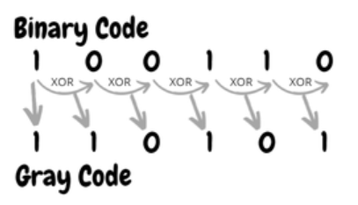
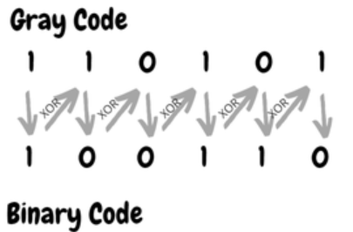
Gray Code
■ Why using gray code?
■ Source code
Binary ➔ Gray long Bin2Gray(long n) { long a, b, result = 0, i=0; while( n != 0){ a = n % 10; n = n / 10; b = n % 10; if( a ^ b ) result += pow(10, i); i++; } return result; }
Gray ➔ Binary long Gray2Bin (long n) { long a, b, result=1, i=0; long temp; temp = n; while(n!=0){ n /= 10; i++; } temp = ReverseNum(temp) while((i-1)>0){ a = temp % 10; temp /= 10; b = temp % 10; result = result*10 + (b^(result % 10)); i--; } return result; }
Decimal | Binary | Gray
1 | 0001 | 0001
2 | 0010 | 0011
3 | 0011 | 0010
4 | 0100 | 0110
5 | 0101 | 0111
6 | 0110 | 0101
7 | 0111 | 0100
8 | 1000 | 1100
설명
(원인) 값의 증감은 여러 비트값이 바뀜 ➔ 연산량 증가
(결과) Gray를 이용하면 1bit만 변경되기 때문에 연산속도 빨라짐
(특징) Binary에서 바뀌는 최상위 비트 위치에 대응하여 gray의 비트값이 변함
입출력에 유리, 연산 부적절 ➔ ADC에 사용
Integer N ➔ gray code 공식 → N ^ (N>>1)
Gray code를 int형에 넣을 때, 0b 사용. Ex) int x = 0b1100 // x=8

Slide 37
Complement (보수)
■ What is Complement?
■ 1’s Complement and 2’s Complement
1’s complement - 0과 1값을 서로 바꿈 (+10 = 1010, - 10=0101) - XOR 연산과 최대값을 통해 변환 (+10 = 1010 → 1010 XOR 1111 → -10 = 01010) - 1의 보수 연산 13 – 10 = 1101-1010 →(XOR)→ 1101 + 0101 = 10010 → 0011 = 3 (Carry 발생 시, 캐리를 버리고 부호 표시 X) 10 – 13 = 1010-1101 →(XOR)→ 1010 + 0010 = 1100 → -0011 = -3 (Carry 없을 시, - 부호 표시)
설명
보수: 상호 보완하는 수(임의의 수를 보완해주는 다른 수)
N진법에서 (n-1)보수와 n보수로 정의
(n-1)보수 = (A+B) = (n-1)
n진법 임의의 수 X의 자릿수 T 로 구성 시, (n^T-1) –X
10진수 9의 보수는 (9- 각 자리 숫자)
N보수 = A+B를 했을 때 자리수가 0이 될 경우
n진법 임의의 수 X의 자릿수 T 로 구성 시, (n^T-X)
2’s complement - 2의 보수 = 1의 보수 + 1 - 2의 보수 연산 13 – 10 = 1101-1010 →(XOR+1)→ 1101+0110 = 10011 → 0011 = 3 (Carry 발생 시, 캐리를 버리고 부호 표시 X) 10 – 13 = 1010-1101 →(XOR+1) → 1010+0011 = 1101 →(XOR+1)→ 0011 → -0011 = -3 (Carry 없을 시, 추가적인 2의 보수를 하고, - 부호 표시)
Why using 2’s complement?
컴퓨터는 덧셈만 사용하기 때문에 보수를 통해 음수를 양수로 표현
1의 보수보다 더 많은 수 표현 가능(+0, -0 구분 X)
➔ 1의 보수보다 저장 효율 좋음, 표현 범위 넓음, 논리회로적
측면에서 더 좋은 전기효율(전력) 가짐

Slide 38
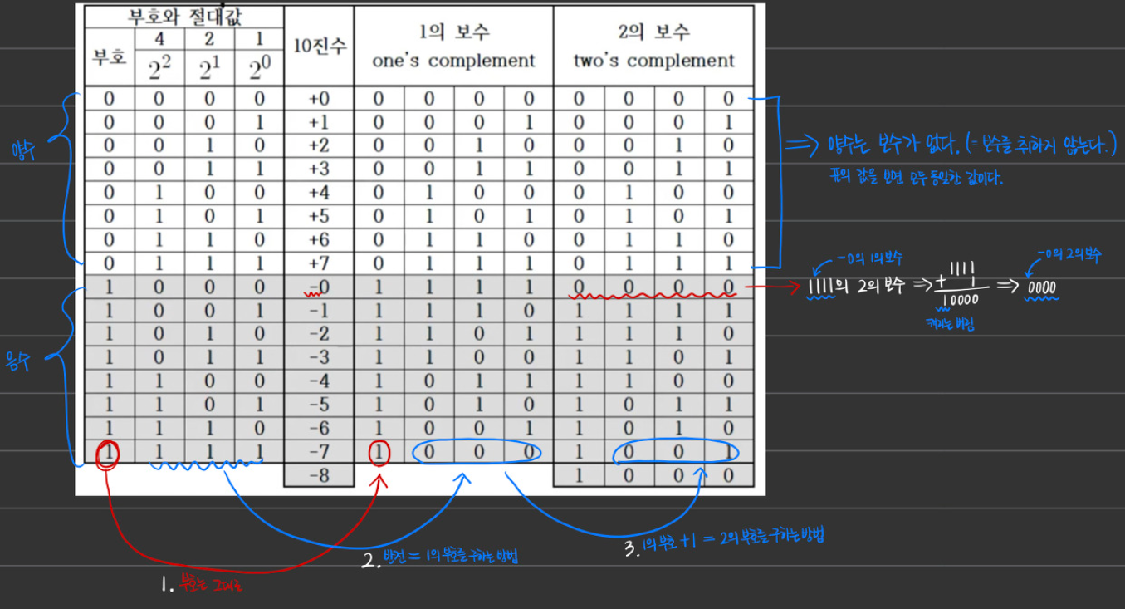
Appendix - Complement
https://devraphy.tistory.com/282

Slide 39
Real Number (실수)
■ What is Fixed Point/Floating Point ?
설명
실수 표현 방식: 고정 소수점 방식, 부동 소수점 방식
고정 소수점 방식
- 비트 범위가 고정된 방식(1비트 부호, 15비트 정수, 16비트 소수)
- 제한된 비트 환경에서 적합, 연산속도 빠름
- 표현 범위 좁음, 정밀도/정확도 떨어짐(컴퓨터 내부 제한적 사용)
부동 소수점 방식
- 정규화 형태 사용(소수점 앞 1이 하나인 형태)
- 크기 비교가 쉬움
- 형태(1비트 가수 부호, 8(11)비트 지수, 23(52)비트 가수)(32/64bit)
- 지수의 표현(초과표현-Excess representation)
➔ 부호 판단을 하지 않고 지수부분만을 이용하여 크기 비교
(연산속도 빠름)
➔ 지수 표현 n비트 : 초과표현 2^(n-1) -1
ex) 지수 -3, 지수 비트 4bit 일 때, 지수 비트는 0100=4로 표현
➔ 실제값과 오차가 발생하는데 이를 절삭오차라 함
(Truncation error = round-off error)
➔ 정규화 후 1은 hidden bit가 되어 사라지고, 가수 1bit를 더 표현
(계산은 1이 있는 것 처럼, 표기는 1 없이 진행)
(3초과 표기법에서 0.0은 1.000*2^(-3)가 되어 0.125가 됨)
➔ 31 = 11111.0000(2) = 1.1111*2^(4) → 8비트: 0 111 1111
➔ -31 = -11111.0000(2) = -1.1111*2^(4) → 8비트: 1 111 1111
➔ 0.1328125 = 0.0010001(2) = 1.0001*2^(-3) → 8비트: 0 000 0001
➔ -0.1328125 = -0.0010001(2) = -1.0001*2^(-3) → 8비트: 1 000 0001

Slide 40
Bitwise operator
■ Bitwise operator
연산자 우선순위 - ~, &, ^, | &(and) - &(원하는 비트 자리에 해당하는 값) = bit seek | (or) SetBit i = 0x0000; /* i is now 0000000000000000 */ i |= 0x0010; /* i is now 0000000000010000 */ ClearBit i = 0x00ff; /* i is now 0000000011111111 */ i &= ~0x0010; /* i is now 0000000011101111 */
n & (n-1) == 0 ➔ n이 2의 거듭제곱인지 확인, lSB clearing n & ~(n-1) ➔ rightmost set bit f = v && !(v & (v - 1)); ➔ 0제외 2의 거듭제곱 확인 r = y ^ ((x ^ y) & -(x < y)); // 최소(x, y) r = x ^ ((x ^ y) & -(x < y)); // 최대(x, y) X & 1 ➔ 홀수인지 판별
x & ~((1 << i+1 ) – 1) | Clears all bits of x from LSB to ith bit
x & ((1 << i) – 1) | Clears all bits of x from MSB to ith bit
x >>1 | Divides x by 2
x << 1 | Multiplies x by 2
ch | ‘ ‘ | Upper case English alphabet ch to lower case
ch & ‘_’ | Lower case English alphabet ch to upper case
x && !(x & x-1) | Checking if given 32-bit integer is power of 2
log2(n & -n)+1 | Find the last set bit

Slide 41
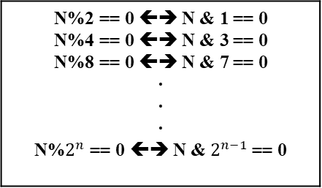
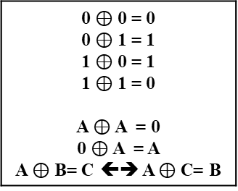
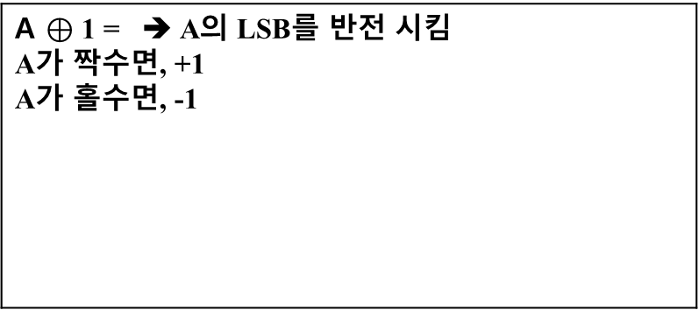
Bitwise operator - XOR
■ XOR Principle
■ Where to use
0 $⊕$ 0 = 0 0 $⊕$ 1 = 1 1 $⊕$ 0 = 1 1 $⊕$ 1 = 0 A $⊕$A = 0 0 $⊕$A = A A $⊕$ B= C ⬅➔ A $⊕$ C= B
N%2 == 0 ⬅➔ N & 1 == 0 N%4 == 0 ⬅➔ N & 3 == 0 N%8 == 0 ⬅➔ N & 7 == 0 ∙ ∙ ∙ N%$2^{n}$ == 0 ⬅➔ N & $2^{n−1}$ == 0
- Swap 함수 - 윤년구하기(4, 100, 400) - 직사각형 세 점의 좌표를 알 때, 나머지 점 좌표 - 대소문자 전환(^32) - 연속된 숫자에서 없는 값 찾기 (중복된 숫자들 중 개수가 다른 숫자 찾기)
Assume a₁ ⊕ a₂ ⊕ a₃ ⊕ . . . ⊕ a_{n} = a and a₁ ⊕ a₂ ⊕ a₃ ⊕ . . . ⊕ a_{n-1} = b Then a ⊕ b = a_{n}
A $⊕$ 1 = ➔ A의 LSB를 반전 시킴 A가 짝수면, +1 A가 홀수면, -1

Slide 42
Array
■ Array
- 2D array declaration은 “첫번째 크기” 제외 나머지 크기를 선언해줘야 함 ex. a[][3] - 도시의 이름 등을 저장할 때, 빈 칸은 null로 처리 - %s, 배열이름[1번][2번] ==> 출력은 1번째 값만 출력 - a[4][3][2] 에서 a[3][1][0] = a[2][2][4] ➔ 63 + 21 = 62 + 2*2 + 4 = 20 idx
■ Subarray
- 배열의 인접한 부분(배열 내부의 배열) - n크기의 배열에서 비어있지 않은 subarray 수는 n*(n+1)/2 개 - Ex) [1, 2, 3, 4] → Subarray = (1), (2), (3), (4), (1, 2), (2, 3), (3, 4), (1, 2, 3), (2, 3, 4), (1, 2, 3, 4)
■ Subsequence
- 요소의 순서를 변경하지 않고, 0개 이상의 요소를 제거하여 다른 시퀀스에서 파생될 수 있는 시퀀스 - n크기의 Sequence에서 비어 있지 않은 subsequence 수는 (2^n-1) 개 - Ex) [1, 2, 3, 4] → Subarray = (1), (2), (3), (4), (1, 2), (1, 3), (1, 4), (2, 3), (2, 4), (3, 4), (1, 2, 3), (1, 2, 4), (1, 3, 4), (2, 3, 4), (1, 2, 3, 4)

Slide 43
Pointer
■ Pointer
- 포인터 변수 크기는 항상 4(32bit system) / 8(64bit system) 바이트의 정해진 크기 - 포인터 필요성 → 실시간은 동적 → kernel에서 process는 항상 생성되고 종료 → runtime 동안 프로세스 메모리는 변경됨 → DB는 계속 증가함 - 포인터 사용 이점 → 메모리에 직접 접근이 가능 → 데이터 구조를 만들어 효율적 운영이 가능 → Call by reference 방식 이용 가능 → 배열, 구조체 등의 복잡한 자료 구조와 함수에 쉽게 접근 → 메모리 동적 할당이 가능 - 참고 → 0x ff ff ff ff = 1byte 4개 (ff = 1byte)
Int arr[5] = {1, 2, 3, 4, 5}; //arr 시작 주소를 가리킴 Int *p1 = arr; //배열 전체를 가리킴(배열 포인터) Int (*p2)[5] = arr; // &arr // 배열의 원소를 가리키는 포인터 배열 Int *p3[5] = {arr[0], arr[1], …, arr[4]};
배열의 한 행 전체에 접근하는 코드 int a[NUM_ROWS][NUM_COLS], *p, i; for (p = a[i]; p < a[i] + NUM_COLS; p++) *p = 0; 배열의 한 열 전체에 접근하는 코드 int a[NUM_ROWS][NUM_COLS], (*p)[NUM_COLS], i; for (p = &a[0]; p < &a[NUM_ROWS]; p++) (*p)[i] = 0;
p[i] = *(p+i) *p++ or *(p++) = arr[i++] (*p)++ = arr[i]++; for (p = &a[0]; p < &a[N]; p++) sum += *p; 대신 for (p = a; p < a + N; p++) sum += *p;

Slide 44
Pointer - Constant
■ Constant Pointer
- 형식 → data_type * const name; - 포인터는 고정된 메모리 위치(상수 주소)를 가리킴(포인터가 가리키는 주소에 있는 값은 변경 가능) - 포인터에 저장된 상수(주소) 수정 불가 - Ex) int a = 50; int b = 90; int* const p = &a; *p = 75; p = &b; // Error
■ Pointer to Constant
■ Constant Pointer to Constant
- 형식 → const data_type * name; - 상수를 가리키는 포인터 - 상수 자체를 수정할 수는 없지만 포인터는 다른 곳을 가리킬 수 있음 - Ex) int high = 100; int low = 50; const int* p = &high; *p = 70; // Error p = &low;
- Ex) const int a = 50; const int b = 90; const int* const p = &a; *p = 75; // Error p = &b; // Error

Slide 45
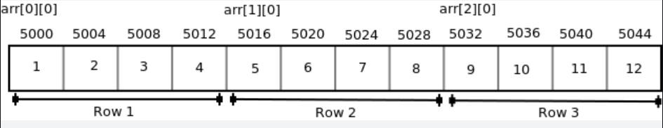
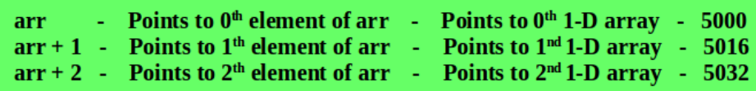
Pointer – N-Dimension
#include<stdio.h> void main() { int arr[2][3][2] = { {{5, 10}, {6, 11}, {7, 12}}, { {20, 30}, {21, 31}, {22, 32}}}; int i, j, k; for (i = 0; i < 2; i++) { for (j = 0; j < 3; j++) { for (k = 0; k < 2; k++) printf("%d\t", *(*(*(arr + i) + j) +k)); printf("\n"); } } }
5 10 6 11 7 12 20 30 21 31 22 32
#include<stdio.h> void main() { int arr[3][4] = { {10, 11, 12, 13}, {20, 21, 22, 23}, {30, 31, 32, 33} }; int (*ptr)[4]; ptr = arr; printf("%p %p %p\n", ptr, ptr + 1, ptr + 2); printf("%p %p %p\n", *ptr, *(ptr + 1), *(ptr + 2)); printf("%d %d %d\n", **ptr, *(*(ptr + 1) + 2), *(*(ptr + 2) + 3)); printf("%d %d %d\n", ptr[0][0], ptr[1][2], ptr[2][3]); }
0x7ffead967560 0x7ffead967570 0x7ffead967580 0x7ffead967560 0x7ffead967570 0x7ffead967580 10 22 33 10 22 33
*(*(*(arr + i ) + j ) + k) = arr[i][j][k]

Slide 46
Difference of Pointer and Array
■ Difference of Pointer & Array
- 포인터는 고유 메모리 차지하고 다른 대상을 가리킬 수 있음, 배열 크기 변경 가능 - 배열은 선언할 때 위치가 고정되어 다른 대상을 가리킬 수 없음, 배열 크기 변경 불가 - 배열은 크기이기 때문에 함수인자로 전달할수 없지만, 포인터는 대상체가 무엇이든간에 4바이트와 크기밖에 없어 함수 전달 가능 - 포인터는 액세스 속도가 빠름(배열보다 2배정도 빠름)
■ Ragged Array
Ragged array = 각각의 행이 서로 다른 길이를 가지고 있는 이차원 배열 char planets[][8] = { "Mercury", "Venus", "Earth", "Mars", "Jupiter", "Saturn", "Uranus", "Neptune", "Pluto" }; char *planets[] = { "Mercury", "Venus", "Earth", "Mars", "Jupiter", "Saturn", "Uranus", "Neptune", "Pluto" }; ➔ 포인트를 사용함으로써, ‘\0’의 빈번한 사용을 줄임(공간 낭비 줄임)

Slide 47
Pointer – Void Pointer
#include <stdio.h> #include <stdbool.h> bool compare (const void * a, const void * b) {return ( *(int*)a == *(int*)b );} int search(void *arr, int arr_size, int ele_size, void *x, bool compare (const void * , const void *)) { char *ptr = (char *)arr; int i; for (i=0; i<arr_size; i++) if (compare(ptr + i*ele_size, x)) return i; return -1; } void main() { int arr[] = {2, 5, 7, 90, 70}; int n = sizeof(arr)/sizeof(arr[0]); int x = 7; printf ("Returned idx is %d ", search(arr, n, sizeof(int), &x, compare)); }
#include <stdio.h> void add(int a, int b){printf("Addition is %d\n", a+b);} void subtract(int a, int b){printf("Subtraction is %d\n", a-b);} void multiply(int a, int b){printf("Multiplication is %d\n", a*b);} int main() { void (*fun_ptr_arr[])(int, int) = {add, subtract, multiply}; unsigned int ch, a = 15, b = 10; printf("Enter Choice: 0 for add, 1 for subtract and 2 " "for multiply\n"); scanf("%d", &ch); if (ch > 2) return 0; (*fun_ptr_arr[ch])(a, b); }
#include <stdio.h> // & 연산자 없애기 가능 void fun(int a) {printf("Value of a is %d\n", a);} void main(){ void (*fun_ptr)(int) = &fun; (*fun_ptr)(10); }
#include <stdio.h> #include <stdlib.h> int compare (const void * a, const void * b) {return ( *(int*)a - *(int*)b );} int main (){ int arr[] = {10, 5, 15, 12, 90, 80}; int n = sizeof(arr)/sizeof(arr[0]), i; qsort (arr, n, sizeof(int), compare); for (i=0; i<n; i++) printf ("%d ", arr[i]); return 0; }
#include <stdio.h> void fun1() { printf("Fun1\n"); } void fun2() { printf("Fun2\n"); } void wrapper(void (*fun)()) {fun();} int main(){ wrapper(fun1); wrapper(fun2); return 0; }

Slide 48
Pointer – Restrict
- 형태 int * restrict p; - restricted pointer가 object를 가리키면, object는 p를 제외한 어떤 방법으로도 접근될 수 없음 (다른 pointer가 같은 object를 가리키거나, pointer를 어떤 변수를 가리키는 것 포함) - Aliasing = 하나의 object에 접근하는 방법이 2개 이상인 것 - Ex) int * restrict p; int * restrict q; p = malloc(sizeof(int)); q = p; *q = 0; /* Aliasing occurs. this statement causes undefined behavior */ - restrict pointer로부터 생성된 alias가 legal인 경우도 존재 - Ex) restrict pointer p가 함수의 지역 변수이고, restrict pointer q가 함수 몸체 안의 nested block에서 정의된 경우에는, p를 q로 복사 가능 - Ex) void *memcpy(void * restrict s1, const void * restrict s2, size_t n); void *memmove(void *s1, const void *s2, size_t n); → memcpy, memmove는 한 object에서 다른 object로 bytes를 복사 → s1과 s2 모두에 restrict를 사용한 것은 복사의 소스와 목적지가 겹쳐서는 안된다는 것을 의미 (겹치지 않는 것을 보장 X) - 컴파일러에게 더 효율적인 코드를 만들 수 있다는 정보를 줌(최적화 시도는 보장 X)

Slide 49
Stack & Heap Memory
Stack 연속적인 메모리(Contiguous memory) block을 할당 받음 Function call에 의해 수행되며, stack memory allocation이라 함 할당된 memory size는 compile 이전에 미리 정의되고, 지역변수들은 stack memory에 할당되고, function이 return될 때 자동으로 memory 해제(compiler에 의해 미리 정의된 절차를 통해 수행) 임시 메모리 할당(Temporary memory allocation) → 자동으로 data flush heap memory에 비해 할당, 해제, 접근 시간이 빠르지만, storage가 작음(메모리 부족 문제) cache 친화적 Heap brk, sbrk system call을 사용해 malloc, calloc, realloc, free function을 통해 관리됨 비연속적인 메모리 할당임(cache miss 야기할 수 있음) 객체(object) 선언 시 항상 heap에 생성(참조 정보는 stack에 저장) 모든 thread에서 볼 수 있어 stack보다 안전하지 않음 heap은 programmer가 메모리 해제를 해야 하고, stack에 비해 storage가 큼 할당 해제를 안하면 메모리 누수(memory leak), 메모리 조각화(memory fragmentation) 발생

Slide 50
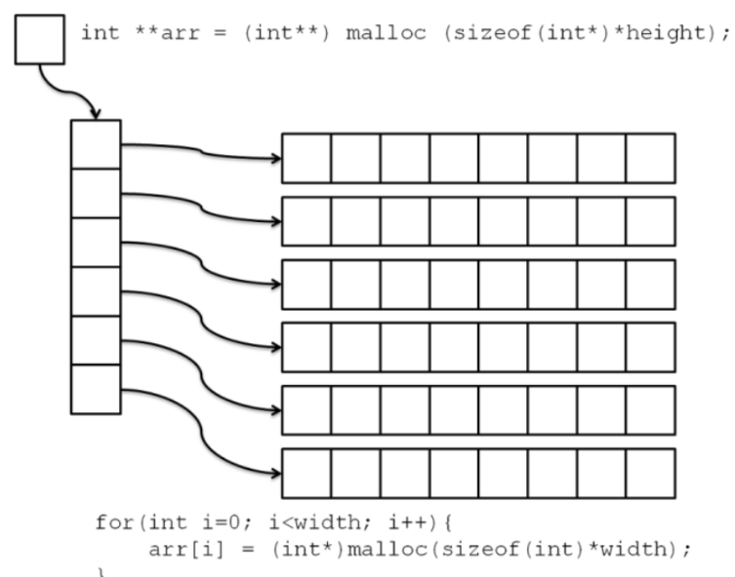
Dynamic Storage Allocation – 1
- <stdlib.h> header 사용 - 사용 함수 malloc : 메모리 블록을 할당(초기화 X) calloc : 메모리 블록을 할당(초기화 O) realloc : 할당된 메모리 블록의 크기 변경 - void *malloc(size_t size); - Ex) char *p; p = malloc(n + 1); - malloc이 리턴하는 일반적인 포인터는 할당이 수행될 때 char * 형으로 변환(암묵적) - Ex) p = (char *) malloc(n + 1); Using Dynamic Storage Allocation in String Functions - 동적 배열을 초기화하는 방법 중 하나는 strcpy 함수를 호출 - Ex) char *concat(const char *s1, const char *s2) { char *result = malloc(strlen(s1) + strlen(s2) + 1); if (result == NULL) { printf("Error: malloc failed in concat\n"); exit(EXIT_FAILURE); } strcpy(result, s1); strcat(result, s2); return result; } - 배열을 위한 공간을 할당할 때, 항상 sizeof 연산자 사용 - Ex) int *a = malloc(n * sizeof(int));
The calloc Function - void *calloc(size_t n, size_t size); - size 크기의 변수 n개를 저장할 수 있는 배열을 위한 공간 할당 (공간 할당 실패 시, return null pointer) - calloc은 그 메모리 공간의 모든 비트를 0으로 초기화 - Ex) a = calloc(n, sizeof(int)); - n에 1을 넣으면, 타입 상관없이 공간을 할당 - Ex) struct point { int x, y; } *p; p = calloc(1, sizeof(struct point)); ➔ p는 x와 y가 0인 point 구조체를 가리킴 The realloc Function - void *realloc(void *ptr, size_t size); - 공간 할당 실패 시, return null pointer - 추가된 바이트들 초기화 X(원래 있던 데이터는 유지) - 첫번째 인자가 null pointer인 경우, malloc과 동일하게 작동 - 두번째 인자가 0인 경우, 메모리 블록을 할당 해제 - 메모리 블록 연장 실패 시, 다른 메모리 공간에 새로운 블록 할당, 데이터 복사 (모든 포인터 업데이트 필요) The free Function - void free(void *ptr); - Ex) p = malloc(...); q = malloc(...); free(p); p = q;
할당된 바이트 가져오기 # include <malloc,h> a = new char[100]; s.Format("%d",_msize(a)/sizeof(*a));

Slide 51
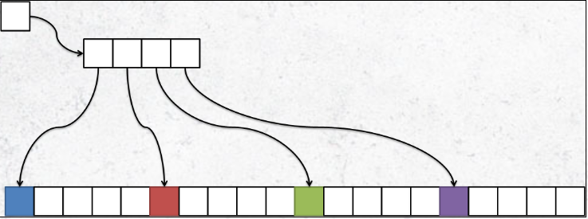
Dynamic Storage Allocation – 2
■ Single Pointer & 1-D Array
■ Array of Pointer
■ Pointer to Pointer(Double Pointer)
int r = 3, c = 4; int* ptr = malloc((r * c) * sizeof(int)); for (int i = 0; i < r * c; i++) ptr[i] = i + 1; for (int i = 0; i < r; i++) { for (int j = 0; j < c; j++) printf("%d ", ptr[i * c + j]); printf("\n"); }
int r = 3, c = 4, i, j, count; int* arr[r]; for (i = 0; i < r; i++) arr[i] = (int*)malloc(c * sizeof(int)); count = 0; for (i = 0; i < r; i++) for (j = 0; j < c; j++) arr[i][j] = ++count; for (i = 0; i < r; i++) for (j = 0; j < c; j++) printf("%d ", arr[i][j]);
int r = 3, c = 4, i, j, count; int** arr = (int**)malloc(r * sizeof(int*)); for (i = 0; i < r; i++) arr[i] = (int*)malloc(c * sizeof(int)); count = 0; for (i = 0; i < r; i++) for (j = 0; j < c; j++) arr[i][j] = ++count; for (i = 0; i < r; i++) for (j = 0; j < c; j++) printf("%d ", arr[i][j]);
→ 크기 12 * 4byte 를 single pointer에 할당
Row 크기의 포인터 배열을 선언하고, column * 4byte 를 각 포인터 배열에 할당
크기 Row * int* 를 Double pointer에 할당, column * 4byte 를 할당된 포인터에 할당
■ Double Pointer & 1 malloc
■ Variable Length Array(VLA)
■ 1st row of VLA)
int r=3, c=4, len=0; int *ptr, **arr; int count = 0,i,j; len = sizeof(int *) * r + sizeof(int) * c * r; arr = (int **)malloc(len); ptr = (int *)(arr + r); //ptr points 1st element in 2D array for(i = 0; i < r; i++) arr[i] = (ptr + c * i);
int row = 3, col = 4, i, j, count; int (*arr)[row][col] = malloc(sizeof *arr); count = 0; for (i = 0; i < row; i++) for (j = 0; j < col; j++) (*arr)[i][j] = ++count; for (i = 0; i < row; i++) for (j = 0; j < col; j++) printf("%d ", (*arr)[i][j]);
int row = 3, col = 4, i, j, count; int (*arr)[col] = calloc(row, sizeof *arr); count = 0; for (i = 0; i < row; i++) for (j = 0; j < col; j++) arr[i][j] = ++count; for (i = 0; i < row; i++) for (j = 0; j < col; j++) printf("%d ", arr[i][j]);
Row 크기의 포인터 배열을 선언하고, column * 4byte 를 각 포인터 배열에 할당
Row 크기의 포인터 배열을 선언하고, column * 4byte 를 각 포인터 배열에 할당
Row 크기의 포인터 배열을 선언하고, column * 4byte 를 각 포인터 배열에 할당
int height=8,width=6; int **arr; arr = (int **) malloc ( sizeof(int *) * height); arr[0] = (int *) malloc ( sizeof(int) * width*height ); for( int i=1; i<height; i++){ arr[i] = arr[ i-1 ] + width; }출처: https://codeng.tistory.com/8 [도전!:티스토리]

Slide 52
Dynamically Growing Array
#include <stdio.h> #include <stdlib.h> #define INITIAL_SIZE 8 typedef struct { size_t size; size_t cap; int* array; }d_array; void arrayInit(d_array** arr_ptr); void freeArray(d_array* cntr); void insertItem(d_array* cntr, int item); void updateItem(d_array* cntr, int i, int item); int getItem(d_array* cntr, int i); void deleteItem(d_array* cntr, int item); void printArray(d_array* cntr); void main() { d_array* arr; arrayInit(&arr); for (int i = 0; i < 6; i++) insertItem(arr, i + 11); printArray(arr); printf("%d\n", getItem(arr, 3)); deleteItem(arr, 3); printArray(arr); for (int i = 0; i < 5; i++) insertItem(arr, i + 17); printArray(arr); freeArray(arr); }
void arrayInit(d_array** arr_ptr) { d_array *cntr; cntr = (d_array*)malloc(sizeof(d_array)); if(!cntr) { printf("Memory Allocation Failed\n"); exit(0); } cntr->size = 0; cntr->cap = INITIAL_SIZE; cntr->array = (int *)malloc(INITIAL_SIZE * sizeof(int)); if (!cntr->array){ printf("Memory Allocation Failed\n"); exit(0); } *arr_ptr = cntr; } void insertItem(d_array* cntr, int item) { if (cntr->size == cntr->cap) { int *temp = cntr->array; cntr->cap <<= 1; cntr->array = realloc(cntr->array, cntr->cap * sizeof(int)); if(!cntr->array) { printf("Out of Memory\n"); cntr->array = temp; return; } } cntr->array[cntr->size++] = item; } void freeArray(d_array* cntr) { free(cntr->array); free(cntr); }
int getItem(d_array* cntr, int idx) { if(idx >= cntr->size) { printf("Index Out of Bounds\n"); return -1; } return cntr->array[idx]; } void updateItem(d_array* cntr, int idx, int item) { if (idx >= cntr->size) { printf("Index Out of Bounds\n"); return; } cntr->array[idx] = item; } void deleteItem(d_array* cntr, int idx) { if(idx >= cntr->size) { printf("Index Out of Bounds\n"); return; } for (int i = idx; i < cntr->size; i++) cntr->array[i] = cntr->array[i + 1]; cntr->size--; } void printArray(d_array* cntr) { printf("Array elements: "); for (int i = 0; i < cntr->size; i++) printf("%d ", cntr->array[i]); printf("\nSize: %lu", cntr->size); printf("\nCapacity: %lu\n", cntr->cap); }

Slide 53
Dangling Pointer
The "Dangling Pointer" Problem - 해제된 메모리 영역을 가리키고 있는 포인터 - 문제 → 메모리 접근 시, 예측 불가능한 동작 → 메모리 접근 불가 시, Segmentation fault → 잠재적인 보안 위험 - Ex) char *p = malloc(4); ... free(p); ... strcpy(p, "abc"); /*** WRONG ***/ - Ex) int * p1 = (int *)malloc(sizeof(int)); *pi = 5; ... int * p2 = p1; ... free(p1); ... *p2 = 10; - 해결 방법 → pointer를 Null로 설정( free(p); p = NULL; ) → pointe를 참고하고 있는 다른 pointer 초기화

Slide 54


Pointer - Linked List
- 형태 struct node { int value; /* data stored in the node */ struct node *next; /* pointer to the next node */ }; struct node *new_node; new_node = malloc(sizeof(struct node)); (*new_node).value = 10; // (== new_node->value = 10;), (우선순위: . 연산자 > * 연산자)
- 데이터 추가(Using * pointer) struct node *add_to_list(struct node *list, int n) { struct node *new_node; new_node = malloc(sizeof(struct node)); if (new_mode == NULL) { printf("Error: malloc failed in add_to_list\n"); exit(EXIT_FAILURE); } new_node->value = n; new_node->next = list; return new_node; } first = add_to_list(first, 10); first = add_to_list(first, 20);
- 데이터 찾기 struct node *search_list(struct node *list, int n) { struct node *p; for (p = list; p != NULL; p = p->next) if (p->value == n) return p; return NULL; } struct node *search_list(struct node *list, int n) { for (; list != NULL; list = list->next) if (list->value == n) return list; } struct node *search_list(struct node *list, int n) { while (list != NULL && list->value != n) list = list->next; return list; }
- 데이터 삭제 struct node *delete_from_list(struct node *list, int n) { struct node *cur, *prev; for (cur = list, prev = NULL; cur != NULL && cur->value != n; prev = cur, cur = cur->next); if (cur == NULL) return list; /* n was not found */ if (prev == NULL) list = list->next; /* n is in the first node */ else prev->next = cur->next; free(cur); return list; }
- 데이터 추가(Using ** pointer) void add_to_list(struct node **list, int n) { struct node *new_node; new_node = malloc(sizeof(struct node)); if (new_node == NULL) { printf("Error: malloc failed in add_to_list\n"); exit(EXIT_FAILURE); } new_node->value = n; new_node->next = *list; *list = new_node; } add_to_list(&first, 10);

Slide 55

String
■ String
printf("When you come to a fork in the road, take it. “ "--Yogi Berra"); 문자열이 길 때, 마지막에 \ 작성하고 다음 줄 작성(반드시 문자로 시작) (tab을 사용한 것처럼 띄어져서 출력) 닫힌 따옴표(전 문장) 뒤에 열린 따옴표(후 문장)가 있고 사이에 whitespace 문자만 있다면, 컴파일러는 하나의 string으로 변경 - ‘a’ != “a” ➔ “”는 문자열 형태이므로 \0가 존재
char ch; ch = "abc"[1]; ➔ ch = ‘b’
배열은 배열 원소에 저장되어 있는 문자들이 수정 가능 포인터는 string literal의 포인터이고 문자를 개별적으로 수정할 수 없음 중요한 점은 *포인터 = 상수 가 불가능 한거지, 포인터 = 상수는 가능 (기존 상수 값을 수정하는 것이 아니라, 새로운 상수의 주소를 받기 때문) char *p = "abc"; *p = "def"; /* WRONG */ p = “hello world!”; /* SUCCESS */
char digit_to_hex_char(int digit) { return "0123456789ABCDEF"[digit]; }

Slide 56
String Function
■ String Function
■ String Idioms
char *strcpy(char *s1, const char *s2); size_t strlen(const char *s); char *strcat(char *s1, const char *s2); strncat(str1, str2, sizeof(str1) - strlen(str1) - 1); int strcmp(const char *s1, const char *s2);
size_t strlen(const char *s) { size_t n = 0; while (*s++) n++; return n; }
size_t strlen(const char *s) { const char *p = s; while (*s) s++; return s - p; }
*s!='\0’ ⬅➔ *s!=0⬅➔ *s
char *strcat(char *s1, const char *s2) { char *p = s1; while (*p != '\0’) p++; while (*s2 != '\0'){ *p = *s2; p++; s2++; } *p = '\0’; return s1; }
char *strcat(char *s1, const char *s2) { char *p = s1; while (*p) p++; while (*p++ = *s2++); return s1; }

Slide 57
File Handling – 1
- 중요성 → 재사용성: 파일에 저장된 데이터는 언제 어디서나 접근, 업데이트, 삭제할 수 있어 높은 재사용성을 제공 → 이식성: 데이터 손실 없이 파일을 컴퓨터 시스템의 다른 시스템으로 전송, 코딩 결함이 발생할 위험 최소화 → 효율성: 파일 처리를 사용하면 몇 가지 지침을 사용하여 파일의 일부에 쉽게 액세스할 수 있으므로 많은 시간이 절약되고 오류 가능성 감소 → 저장 용량: 프로그램에 모든 것을 동시에 저장하는 것에 대해 걱정할 필요 없이 많은 양의 데이터 저장 - 유형 → Text file - ASCII 문자 형식 데이터 포함 - 각 행은 \n으로 끝남 → Binary file - Binary data(0/1) 포함 - 프로그램 내에서만 생성되며, 프로그램에서만 읽을 수 있음 - Operations → 새 파일 만들기: mode가 "a“, "a+", "w", "w+"인 fopen() → 기존 파일 열기: fopen() → 파일 읽기: fscanf() 또는 fgets() → 파일 쓰기: fprintf() 또는 fputs() → 파일 특정 위치로 이동: fseek() , rewind() → 파일 닫기: fclose() - fopen() 구문 → 선언: FILE* fopen (const char * file_name , const char * access_mode ); → 매개변수 - file_name : 소스 파일과 동일한 디렉터리에 있는 파일의 이름, 그렇지 않으면 전체 경로 - access_mode: 파일이 열리는 작업을 지정합니다. → Return - 파일이 성공적으로 열리면 파일 포인터 반환 - 파일이 열려 있지 않으면 NULL 반환
#include <stdio.h> #include <stdlib.h> void main() { FILE* fptr; fptr = fopen("filename.txt", "r"); if (fptr == NULL) { printf("The file is not opened. The program will " "now exit."); exit(0); } }

Slide 58
File Handling – 2
- File Opening Mode
- Reading File → fscanf(): 형식화된 문자열과 가변 인수 목록 사용해 파일에서 입력을 가져옴 → fgets(): 파일의 전체 행을 입력 → fgetc(): 파일에서 단일 문자 읽기 → fgetw(): 파일에서 숫자 읽기 → fread(): 이진 파일에서 지정된 바이트 데이터 읽기 - Writing File → fprintf(): 형식화된 문자열과 가변 인수 목록 사용해 출력을 파일에 인쇄 → fput(): 파일의 전체 줄 인쇄, 끝에 개행을 인쇄 → fputc(): 파일에 단일 문자 인쇄 → fputw(): 파일에 숫자 인쇄 → fwrite(): 이진 파일에 지정된 크기의 바이트 씀
r, a, r+, a+: 메모리 적재
w 계열, a 계열: 파일 생성
Opening Mode | Description
r | 파일 읽기 (열기 성공 시, fopen() 메모리 적재, 포인터는 첫 문자 가리킴, 열기 실패 시, NULL 반환)
rb | 이진 파일 읽기 (파일 없으면 NULL 반환)
w | 파일 쓰기 (파일이 있으면 덮어쓰고, 없으면 파일 생성, 열기 실패 시, NULL 반환)
wb | 이진 파일 쓰기 (기존 파일이 있으면 덮어쓰고, 없으면 파일 생성)
a | 파일 확장 (열기 성공 시, fopen() 메모리 적재, 포인터는 마지막 문자 가리킴) (파일 없으면 파일 생성, 열기 실패 시, NULL 반환)
ab | 이진 파일 확장 (데이터는 파일 끝에 추가, 파일이 없으면 파일 생성)
r+ | 파일 검색 (열기 성공 시, fopen() 메모리 적재, 포인터는 첫 문자 가리킴, 열기 실패 시, NULL 반환)
rb+ | 이진 파일 읽기/쓰기 (파일이 없으면 NULL 반환)
w+ | 파일 검색 (파일이 있으면 덮어쓰고, 파일이 없으면 파일 생성, 열기 실패 시, NULL 반환)
wb+ | 이진 파일 읽기/쓰기 (파일 있으면 덮어쓰고, 파일 없으면 파일 생성)
a+ | 파일 읽기/확장 (열기 성공 시, fopen() 메모리 적재, 포인터는 마지막 문자 가리킴) (파일 없으면 파일 생성, 열기 실패 시, NULL 반환)
ab+ | 이진 파일 읽기/확장 (파일 없으면 파일 생성)
FILE * fptr; fptr = fopen(“fileName.txt”, “r”); fscanf(fptr, "%s %s %s %d", str1, str2, str3, &year); char c = fgetc(fptr);
FILE *fptr ; fptr = fopen(“fileName.txt”, “w”); fprintf(fptr, "%s %s %s %d", "We", "are", "in", 2012); fputc("a", fptr);

Slide 59
File Handling – 3
- Seeking Record in File → 파일의 지정된 레코드에 대한 커서를 찾기 → 선언: int fseek(FILE *ptr, long int offset, int pos); → 성공 시 0 return, 실패 시 0이 아닌 값 return - Rewind → 파일 포인터를 파일의 시작 부분으로 가져오는 데 사용 → 선언: void rewind(FILE *stream);
- More Functions
기능 | 설명
fopen() | 파일을 생성하거나 파일을 열 때 사용
fclose() | 파일을 닫는 데 사용
fgets() | 파일을 읽는 데 사용
fprintf() | 파일에 데이터 블록을 쓸 때 사용
fscanf() | 파일에서 데이터 블록을 읽을 때 사용
getc() | 파일에서 단일 문자를 읽을 때 사용
putc() | 파일에 단일 문자를 쓸 때 사용
fseek() | 파일 포인터의 위치를 ​​언급된 위치로 설정할 때 사용
ftell() | 파일 포인터의 현재 위치를 반환할 때 사용
Rewind() | 파일 포인터를 파일의 시작 부분으로 설정할 때 사용
Putw() | 파일에 정수를 쓸 때 사용
getw() | 파일에서 정수를 읽을 때 사용
#include <stdio.h> void main() { FILE* fp; fp = fopen("test.txt", "r"); fseek(fp, 0, SEEK_END); printf("%ld", ftell(fp)); } Result 81
fseek()
rewind()
#include <stdio.h> void main() { FILE* fptr; fptr = fopen("file.txt", "w+"); fprintf(fptr, "Geeks for Geeks\n"); rewind(fptr); char buf[50]; fscanf(fptr, "%[^\n]s", buf); printf("%s", buf); } → Result Geeks for Geeks

Slide 60
File Handling – 4
Reading/Writing Binary File - Writing Binary File → 선언: size_t fwrite(const void *ptr, size_t size, size_t n, FILE *fptr); → 매개변수 - ptr: 기록할 메모리 블록에 대한 포인터 - size: 기록할 각 요소의 크기(바이트) - n: 요소 수 - fptr: 출력 파일 스트림에 대한 FILE 포인터 → Return - 작성된 객체 수
Reading/Writing Binary File - Reading Binary File → 선언: size_t fread(void *ptr, size_t size, size_t n, FILE *fptr); → 매개변수 - ptr: 읽을 메모리 블록에 대한 포인터 - size: 읽을 각 요소의 크기(바이트) - n: 요소 수 - fptr: 입력 파일 스트림에 대한 FILE 포인터 → Return - 작성된 객체 수
#include <stdio.h> #include <stdlib.h> struct threeNum { int n1, n2, n3; }; void main() { int n, flag = 0; struct threeNum num; FILE* fptr; if ((fptr = fopen("C:\\program.bin", "wb")) == NULL) { printf("Error! opening file"); exit(1); } for (n = 1; n < 5; ++n) { num.n1 = n; num.n2 = 5 * n; num.n3 = 5 * n + 1; flag = fwrite(&num, sizeof(struct threeNum), 1, fptr); } if (!flag) printf("Write Operation Failure"); else printf("Write Operation Successful"); fclose(fptr); }
#include <stdio.h> #include <stdlib.h> struct threeNum { int n1, n2, n3; }; void main() { int n; struct threeNum num; FILE* fptr; if ((fptr = fopen("C:\\program.bin", "rb")) == NULL) { printf("Error! opening file"); exit(1); } for (n = 1; n < 5; ++n) { fread(&num, sizeof(struct threeNum), 1, fptr); printf("n1: %d\tn2: %d\tn3: %d\n", num.n1, num.n2, num.n3); } fclose(fptr); } → Result n1: 1 n2: 5 n3: 6 n1: 2 n2: 10 n3: 11 n1: 3 n2: 15 n3: 16 n1: 4 n2: 20 n3: 21

Slide 61
File Handling – 5
- getc() → 선언: int getc(FILE* stream); → 파일 끝 또는 실패 시, EOF(-1) 반환 → EOF 문제를 해결하기 위해 int feof(FILE* stream); 사용 → feof는 파일 포인터가 파일의 끝을 가리키는지 여부 확인을 위해 사용 (끝이면 0이 아닌 값, 끝이 아니면 0 return)
- fgets() vs gets() → 선언: char *fgets (char *str, int n, FILE *stream); → 매개변수 - str: 읽은 문자열이 복사되는 문자 배열에 대한 포인터 - n: str에 복사할 최대 문자 수(종료 널 문자 포함) - *stream: 입력 스트림을 식별하는 FILE 개체에 대한 포인터 → 특징 - 배열의 바인딩을 확인하므로 안전하게 사용 - 새 줄 문자가 나타나거나 문자 배열의 한계까지 계속 읽음 → 선언: char *gets( char *str ); → 특징 - 개행 문자나 파일 끝까지 문자열로 저장 - 바인딩된 배열을 확인하지 않으므로 사용하는 것이 안전 X
#include <stdio.h> void main() { FILE* fp = fopen("test.txt", "r"); int ch = getc(fp); while (ch != EOF) { putchar(ch); ch = getc(fp); } if (feof(fp)) printf("\n End of file reached."); else printf("\n Something went wrong."); fclose(fp); getchar(); }
#include <stdio.h> #define MAX 15 void main() { char buf[MAX]; fgets(buf, MAX, stdin); printf("string is: %s\n", buf); printf("Enter a string: "); gets(buf); printf("string is: %s\n", buf); } → Result: Input: Hello and welcome to GeeksforGeeks Output: string is: Hello and welc Input: Hello and welcome to GeeksforGeeks Output: Hello and welcome to GeeksforGeeks ➔ 입력 최대 제한이 없어 compiler는 buffer overflow error 반환할 수 있음

Slide 62
File Handling – 6
- fwrite() → 구조체의 내용을 쓰기 좋은 함수 → 선언: size_t fwrite (const void * ptr , size_t size , size_t n , FILE * stream ) → 매개변수 - ptr: 기록할 메모리 블록에 대한 포인터 - size: 기록할 각 요소의 크기(바이트) - n: 요소 수 - stream: 출력 파일 스트림에 대한 FILE 포인터
- fread() → 구조 내용을 읽기 좋은 함수 → 선언: size_t fread (void * ptr , size_t size , size_t n , FILE * stream ) → 매개변수 - ptr: 읽을 메모리 블록에 대한 포인터 - size: 읽을 각 요소의 크기(바이트) - n: 요소 수 - stream: 입력 파일 스트림에 대한 FILE 포인터
#include <stdio.h> #include <stdlib.h> struct person { int id; char fname[20]; char lname[20]; }; void main() { FILE* outfile; outfile = fopen("person.bin", "wb"); if (outfile == NULL) { fprintf(stderr, "\nError opened file\n"); exit(1); } struct person input1 = { 1, "rohan", "sharma" }; int flag = 0; flag = fwrite(&input1, sizeof(struct person), 1, outfile); if (flag) printf("Contents of the structure written successfully"); else printf("Error Writing to File!"); fclose(outfile); }
#include <stdio.h> #include <stdlib.h> struct person { int id; char fname[20]; char lname[20]; }; void main() { FILE* infile; infile = fopen("person1.dat", "wb+"); if (infile == NULL) { fprintf(stderr, "\nError opening file\n"); exit(1); } struct person write_struct = { 1, "Rohan", "Sharma" }; fwrite(&write_struct, sizeof(write_struct), 1, infile); struct person read_struct; rewind(infile); fread(&read_struct, sizeof(read_struct), 1, infile); printf("Name: %s %s \nID: %d", read_struct.fname, read_struct.lname, read_struct.id); fclose(infile); }

Slide 63
IO system call – 1
- File Descriptor → 프로세스의 열린 파일을 고유하게 식별하는 정수 - File Table Entry → 파일 열기 요청 처리 시 생성되는 열린 파일에 대한 메모리 내 대체 구조, 파일 위치를 유지 - File Descriptor Table → 요소가 파일 테이블 항목에 대한 포인터인 파일 설명자인 정수 배열 인덱스의 모음 → 각 프로세스마다 OS에 하나의 고유한 File descriptor table 제공 - Standard File Descriptor → 프로세스가 시작되면 해당 프로세스 file descriptor table의 fd(파일 설명자) 0, 1, 2가 자동으로 열림 → 3개의 fd는 /dev/ tty라는 파일에 대한 file table entry 참조 - stdin에서 읽기(fd 0에서 읽기) → 키보드에서 문자를 쓸 때마다 stdin에서 fd 0까지 읽고 /dev/tty라는 파일에 저장 - stdout에 쓰기(fd 1에 쓰기) → 비디오 화면에 출력이 표시될 때마다 /dev/tty라는 파일에서 출력되고 fd 1을 통해 화면의 stdout에 기록 - stderr에 쓰기(fd 2에 쓰기) → fd 2를 통해 화면의 stderr에 해당 파일을 쓰는 경우 - create() → 빈 파일 생성(이름, 권한 지정 가능), <unistd.h>에 정의됨(인자로 전달되는 flag는 <fcntl.h>에 정의) → 선언: int create(char *filename, mode_t mode); → Return - 사용되지 않은 첫 번째 file descriptor(0, 1, 2가 예약되어 있어 프로세스에서 처음 생성할 때 3) - 오류 발생 시, -1 → 작동 방식 - 디스크에 빈 파일 생성 ➔ file table entry 생성 ➔ Pointing FD to FTE ➔ return FD - open() → Read/Writre를 위해 파일 열기(파일 없으면 생성), <unistd.h>에 정의(flag는 <fcntl.h>에 정의) → 선언: int open (const char* Path, int flags); → 매개변수 - path: 열려는 파일의 경로입니다. (소스 파일과 동일한 디렉터리에서 작업 하지 않는 경우 “/”로 시작하는 절대 경로 사용) (소스 파일과 동일한 디렉터리에서 작업하는 경우 확장자를 포함한 파일 이름만 있는 상대 경로 사용) - flags: 파일을 여는 방법을 지정하는 데 사용 - close() → OS에 FD가 끝났음을 알리고 파일 닫기, <unistd.h>에 정의 → 선언: int close(int fd); → Return -성공 시, 0 , 오류 발생 시, -1 → 작동 방식 - FDT의 참조 FTE 삭제➔ FDT의 FD를 NULL로 설정
- read() → buf의 메모리 영역으로 지정된 크기 바이트를 읽기, <unistd.h>에 정의 → 선언: size_t read (int fd, void* buf, size_t cnt); → Return - 성공 시, 읽은 바이트 수 반환(파일 끝 도달 시, 0 반환) - 오류 또는 신호 인터럽트 시, -1 반환 - write() → FD와 연결된 파일이나 소켓에 씀, <unistd.h>에 정의 → 선언: size_t write (int fd, void* buf, size_t cnt); → Return - 성공 시, 작성된 바이트 수 반환(파일 끝 도달 시, 0 반환) - 오류 또는 신호 인터럽트 시, -1 반환
Flags | Description
O_RDONLY | 읽기 전용 모드 열기
O_WRONLY | 쓰기 전용 모드 열기
O_RDWR | 읽기/쓰기 모드 열기
O_CREAT | 파일 없으면 생성
O_EXCL | 파일 존재 시 생성 방지
O_ APPEND | 파일 열기 및 커서를 끝으로 이동
O_ASYNC | 신호에 의한 입출력 제어 활성화
O_CLOEXEC | 열린 파일에 대해 close-on-exec 모드 활성화
O_NONBLOCK | 열린 파일에 대한 차단 비활성화
O_TMPFILE | 지정된 경로에 이름없는 임시 파일 생성

Slide 64
Signal
- 다른 프로세스가 프로세스에 알릴 때 OS에서 프로세스로 전송되는 SW 생성 인터럽트 - 신호는 정수로 식별 - 각 프로세스에 대한 OS는 신호에 해당하는 비트와 함께 2개의 정수 유지 - 두 정수는 보류 중인 신호와 차단된 신호 추적 - 32비트 정수를 사용하면 최대 32개의 서로 다른 신호 표현 가능 - 1개 이상의 신호가 보류 중이지만 각 신호가 차단된 경우, 프로세스도 정상적으로 다시 시작되지만 신호는 여전히 보류 중으로 표시 - 1개 이상의 신호가 보류 중이고 차단되지 않은 경우, OS는 프로세스 코드의 루틴을 실행하여 신호를 처리 Default Signal Handler - 각 신호는 기본 핸들러 루틴 중 하나와 연관 - 다양한 기본 핸들러 루틴에는 일반적으로 다음 작업 중 하나가 있음 Ign: 신호 무시 Term: 프로세스 종료 Cont: 중지된 프로세스의 차단 해제 Stop: 프로세스 차단 User Defined Signal Handler - 프로세스는 거의 모든 신호(SIGKILL 제외)에 대한 기본 신호 처리기를 사용자 고유의 처리기 기능으로 대체 가능 - 신호 처리기 함수의 이름은 무엇이든 가질 수 있지만, 반환 유형이 void이고 하나의 int 매개변수가 있어야 함 - Ex) void sigchld_handler(int sig); Sending Signals via kill() - 선언: int kill(pid_t pid, int signal); - Ex) pid_t iPid = getpid(); kill(iPid, SIGINT);
#define SIGHUP 1 /* Hangup the process */ #define SIGINT 2 /* Interrupt the process */ #define SIGQUIT 3 /* Quit the process */ #define SIGILL 4 /* Illegal instruction. */ #define SIGTRAP 5 /* Trace trap. */ #define SIGABRT 6 /* Abort. */
#include<stdio.h> #include<signal.h> void main() { signal(SIGINT, handle_sigint); while (1) { printf(“hello world\n”); sleep(1); } }
#include<stdio.h> #include<signal.h> void handle_sigint(int sig) { printf("Caught signal %d\n", sig); } void main() { signal(SIGINT, handle_sigint); while (1) ; } → Result: ^CCaught signal 2 // when user presses ctrl-c ^CCaught signal 2

Slide 65
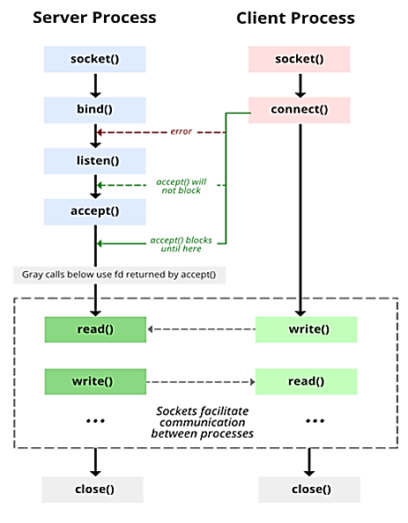
Socket – 1
- 네트워크의 두 노드를 연결하여 서로 통신하는 방법 - 선언: int sockfd = socket(domain, type, protocol) - 설명: - sockfd: 소켓 설명자(정수) - domain: 정수, 통신 도메인을 지정 (동일한 호스트의 프로세스 간 통신을 위해 POSIX 표준에 정의된 AF_LOCAL 사용) (IPV4로 연결된 프로세스 간 통신을 위해 IPV6으로 연결된 프로세스에 AF_INET 및 AF_I NET 6 사용) - type: 통신 유형 SOCK_STREAM: TCP(신뢰 가능, 연결 지향) SOCK_DGRAM: UDP(신뢰할 수 없음, 연결 없음) - protocol: IP의 프로토콜 값으로 0, 패킷의 IP 헤더에 있는 프로토콜 필드에 나타나는 숫자와 동일 - int setockopt(int sockfd, int level, int optname, const void *optval, socklen_t optlen); → sockfd가 참조하는 소켓에 대한 옵션을 조작, 주소와 포트를 재사용하는 데 도움 - int bind(int sockfd, const struct sockaddr *addr, socklen_t addrlen); → 소켓을 addr(사용자 정의 데이터 구조)에 지정된 주소와 포트 번호에 바인딩 - int listen(int sockfd, int backlog); → 서버 소켓을 수동 모드로 전환하여 클라이언트가 연결을 위해 서버에 접근할 때까지 기다림 → backlog는 sockfd에 대해 보류 중인 연결 대기열이 커질 수 있는 최대 길이를 정의 (대기열이 가득 찼을 때, 연결 요청 도착 시 클라이언트는 ECONNREFUSED 표시와 함께 오류 수신) - int new_socket= accept(int sockfd, struct sockaddr *addr, socklen_t *addrlen); → sockfd에 대해 보류 연결 대기열에서 첫 번째 연결 요청 추출, 새로 연결된 소켓 생성, 소켓 참조 FD 반환 → client와 server 사이 연결 설정되고 데이터 전송 준비 완료 int connect(int sockfd, const struct sockaddr *addr, socklen_t addrlen);

Slide 66
Socket – 2
#include <netinet/in.h> #include <stdio.h> #include <stdlib.h> #include <string.h> #include <sys/socket.h> #include <unistd.h> #define PORT 8080 void main(int argc, char const* argv[]) { int server_fd, new_socket, opt = 1;; ssize_t valread; struct sockaddr_in address; socklen_t addrlen = sizeof(address); char buffer[1024] = { 0 }; char* hello = "Hello from server"; if ((server_fd = socket(AF_INET, SOCK_STREAM, 0)) < 0) { perror("socket failed"); exit(EXIT_FAILURE); } if (setsockopt(server_fd, SOL_SOCKET, SO_REUSEADDR | SO_REUSEPORT, &opt, sizeof(opt))) { perror("setsockopt"); exit(EXIT_FAILURE); } address.sin_family = AF_INET; address.sin_addr.s_addr = INADDR_ANY; address.sin_port = htons(PORT); if (bind(server_fd, (struct sockaddr*)&address, sizeof(address))< 0) { perror("bind failed"); exit(EXIT_FAILURE); } if (listen(server_fd, 3) < 0) { perror("listen"); exit(EXIT_FAILURE); } if ((new_socket = accept(server_fd, (struct sockaddr*)&address, &addrlen)) < 0) { perror("accept"); exit(EXIT_FAILURE); }
Server.c
valread = read(new_socket, buffer, 1024 - 1); printf("%s\n", buffer); send(new_socket, hello, strlen(hello), 0); printf("Hello message sent\n"); close(new_socket); close(server_fd); }
Server.c
Client.c
#include <arpa/inet.h> #include <stdio.h> #include <string.h> #include <sys/socket.h> #include <unistd.h> #define PORT 8080 void main(int argc, char const* argv[]) { int status, valread, client_fd; struct sockaddr_in serv_addr; char* hello = "Hello from client"; char buffer[1024] = { 0 }; if ((client_fd = socket(AF_INET, SOCK_STREAM, 0)) < 0) { printf("\n Socket creation error \n"); return -1; } serv_addr.sin_family = AF_INET; serv_addr.sin_port = htons(PORT); if (inet_pton(AF_INET, "127.0.0.1", &serv_addr.sin_addr) <= 0) { printf("\nInvalid address/ Address not supported \n"); return -1; } if ((status = connect(client_fd, (struct sockaddr*)&serv_addr, sizeof(serv_addr)))< 0) { printf("\nConnection Failed \n"); return -1; } send(client_fd, hello, strlen(hello), 0); printf("Hello message sent\n"); valread = read(client_fd, buffer, 1024 - 1); printf("%s\n", buffer); close(client_fd); }
Result: Client:Hello message sent Hello from server Server:Hello from client Hello message sent

Slide 67
_Generic Keyword
- 제공된 인수 유형에 따라 명령문을 실행할 수 있는 일반 코드를 구현하는 데 사용 - 함수 오버로드를 모방하기 위해 C 매크로로 구현 가능 - 사용: _Generic( (expression), type_1: statements, type_2: statements, . . . default: statements ) - 장점 → 매크로와 함께 사용할 때, 함수 오버로드를 자극하는 데 사용 → 매개변수 유형에 따라 코드를 실행하는 기능 허용 - 단점 → 오류에 취약하기 때문에 매크로에서 사용 → 복잡한 구문과 확장된 코드의 제한된 보기로 인해 오류 발생 시 이해하고 디버그하기 어려움
#include <stdio.h> void main(void) { printf("%d\n", _Generic(1.0L, float : 1, double : 2, long double : 3, default : 0)); printf("%d\n", _Generic(1L, float : 1, double : 2, long double : 3, default : 0)); printf("%d\n", _Generic(1.0L, float : 1, double : 2, long double : 3)); } Result: 3 0 3
#include <stdio.h> #define geeks(T) _Generic((T), \ char* : "String", \ int : "Integer", \ long : "Long Integer", \ default : "Others") void main(void) { printf("%s\n", geeks("A")); printf("%s\n", geeks(5)); printf("%s", geeks(5.12)); } Result: String Integer Others

Slide 68
Multi-threading – 1
- Thread → 프로세스 내의 single sequence stream → 스레드에는 프로세스의 일부 속성이 있기 때문에 ”경량 프로세스” 라고도 함 → 다중 실행 허용, CPU 사용의 기본 단위 - Similarity of Process and Thread → CPU를 공유하며 한 번에 하나의 thread만 활성화 → 순차적으로 실행 → 자식 생성 가능 → 하나의 threa가 차단되면, 다른 thread 실행 가능 → Thread는 process처럼 자체 program counter(PC), register set, stack space 보유 - Difference of Process and Thread → Thread는 Process와 달리 서로 독립적이지 않음 (Thread는 code section, data section, open file, signal 같은 OS resource를 다른 thread와 공유) → Thread는 작업 중인 모든 주소에 접근 가능 → Thread는 무조건 다른 Thread 지원 가능, Process는 다른 host로 시작될 수 있어 지원은 case by case - Multi-threading → Thread는 병렬성을 통해 애플리케이션을 개선하는 인기 있는 방법 → 브라우저에서는 여러 탭이 서로 다른 스레드일 수 있음, MS Word는 여러 스레드를 사용 → 하나의 thread는 텍스트 형식을 지정하고 다른 thread는 입력을 처리하는 등의 작업을 수행 - Thread가 process 보다 빠르게 동작하는 이유 → Thread 생성이 더 빠름 → Thread 간 문맥 전환이 더 빠름 → Thread는 쉽게 종료 가능 → Thread 간 통신이 더 빠름 - Multi-threading program in C 작성 여부 → 표준에서 지원 X → pthread 구현은 gcc 컴파일러에서 가능 (gcc multithread.c –lpthread) 참조 링크: https://www.personal.kent.edu/%7Ermuhamma/OpSystems/Myos/threads.htm

Slide 69
Multi-threading – 2
#include <stdio.h> #include <stdlib.h> #include <unistd.h> #include <pthread.h> void *myThreadFun(void *vargp) { sleep(1); printf("Printing GeeksQuiz from Thread \n"); return NULL; } void main() { pthread_t thread_id; printf("Before Thread\n"); pthread_create(&thread_id, NULL, myThreadFun, NULL); pthread_join(thread_id, NULL); // =wait() printf("After Thread\n"); exit(0); } Result: Before Thread Printing GeeksQuiz from Thread After Thread
#include <stdio.h> #include <stdlib.h> #include <unistd.h> #include <pthread.h> int g = 0; void *myThreadFun(void *vargp) { int *myid = (int *)vargp; static int s = 0; ++s; ++g; printf("Thread ID: %d, Static: %d, Global: %d\n", *myid, ++s, ++g); } void main() { int i; pthread_t tid; for (i = 0; i < 3; i++) pthread_create(&tid, NULL, myThreadFun, (void *)&tid); pthread_exit(NULL); } Result: Thread ID: 3, Static: 2, Global: 2 Thread ID: 3, Static: 4, Global: 4 Thread ID: 3, Static: 6, Global: 6

Slide 70
Warning Message
■ Security
보안관련 #pragma warning(disable:4996) ➔ scanf_s 대신 scanf 사용 가능

Slide 71
Snippet
■ Snippet
스니펫(snippet) - 재사용 가능한 소스 코드, 기계어, 텍스트의 작은 부분을 일컫는 프로그래밍 용어이다. 사용자가 루틴 편집 조작 중 반복 타이핑을 회피할 수 있게 도와준다

Slide 72
Trick 1
■ Sample code (C)
void main() { if(printf(“%c“, 59)) { } }
#include <stdio.h> typedef char* ptr; #define PTR char* int main() { ptr a, b, c; PTR x, y, z; printf("sizeof a:%zu\n" ,sizeof(a) ); printf("sizeof b:%zu\n" ,sizeof(b) ); printf("sizeof c:%zu\n" ,sizeof(c) ); printf("sizeof x:%zu\n" ,sizeof(x) ); printf("sizeof y:%zu\n" ,sizeof(y) ); printf("sizeof z:%zu\n" ,sizeof(z) ); return 0; } → Result: a 크기:8 b 크기:8 c 크기:8 x 크기:8 y 크기:1 z 크기:1
- ^는 공백으로 가정 printf("%*.*s", 20, 10, "abcdefghijklmn"); 출력: ^^^^^^^^^^abcdefghijklmn ➔ 길이(스페이스 포함 20), 출력을 위한 데이터 길이(문자열만 10) printf("%*.*s", 20, 1, "abcde"); → 출력 : ^^^^^^^^^^^^^^^^^^^a
;
► ;(세미콜론)없이 ;(세미콜론) 출력
#include <stdio.h> int main() { FILE *fp; char ch; fp = fopen(__FILE__,"r"); do { ch = getc(fp); putchar(ch); } while (ch != EOF); fclose(fp); return 0; }
- 공백을 포함한 문자열 읽기 ﻿ s[100]; scanf("%[^\n]%*c", s); - \n을 제외, 길이제한 100으로 읽기 ﻿scanf("%100[^\n]%*c", s); - %*s in scanf → 공백이나 개행문자까지 문자열 무시 - 공백넣어 출력 printf("%*c", n, ' ‘); → n만큼 공백 출력
- getchar(), fgetc(), getc() 의 return = int
소스코드 출력

Slide 73
Branch Prediction Macro in Linux
- Linux 커널에서 가장 많이 사용되는 최적화 기술 중 하나 - Ref: linux/include/linux/compiler.h - #define likely(x) __builtin_expect(!!(x), 1) - #define unlikely(x) __builtin_expect(!!(x), 0)
!!NULL = !!0 = 0 If x !=0, !!(x) =1 ➔ 입력이 무엇이든 간에 0 또는 1로 변환

